Slide 1
Cambio climático:
Datos Importantes
Esta presentación cubre las causas del cambio climático, su impacto en los EE. UU. y las maneras de limitar el calentamiento futuro.
Versión: abril de 2026
Notes:
Esta presentación explica las causas del cambio climático, cómo afecta a los EE. UU. y qué podemos hacer. Las diapositivas incluyen recursos gratuitos de Climate Central, un grupo independiente de científicos y comunicadores que investigan y divulgan información sobre el cambio climático y cómo afecta la vida de las personas. Climate Central es una organización sin fines de lucro y neutral en materia de políticas.
Nos gustaría recibir sus comentarios. Considere participar en una encuesta de dos minutos sobre su experiencia con esta presentación de diapositivas.
Climate Matters © 2026 by Climate Central is licensed under CC BY 4.0.
This license grants permission to use, distribute, and reproduce all text, graphics, and multimedia content in this slide deck in any medium, provided that Climate Central is credited per the CC BY 4.0 license. Permission to use data and other materials is granted for non-commercial uses, commercial news purposes, and educational purposes as governed by Climate Central's Terms of Use.
Nota: La versión original de esta presentación (noviembre de 2025) se actualizó en abril de 2026 para incorporar los datos y gráficos más recientes.

Slide 2


Esquema
¿Qué impulsa el cambio climático?
¿Cómo afecta el cambio climático a los EE. UU.?
¿Qué podemos hacer?
Cuando aparecen estos símbolos:
Consulte las notas del orador para obtener
enlaces a gráficos locales disponibles en
inglés y español.
Consulte las notas del orador para obtener
enlaces a versiones actualizadas del gráfico.

Slide 3
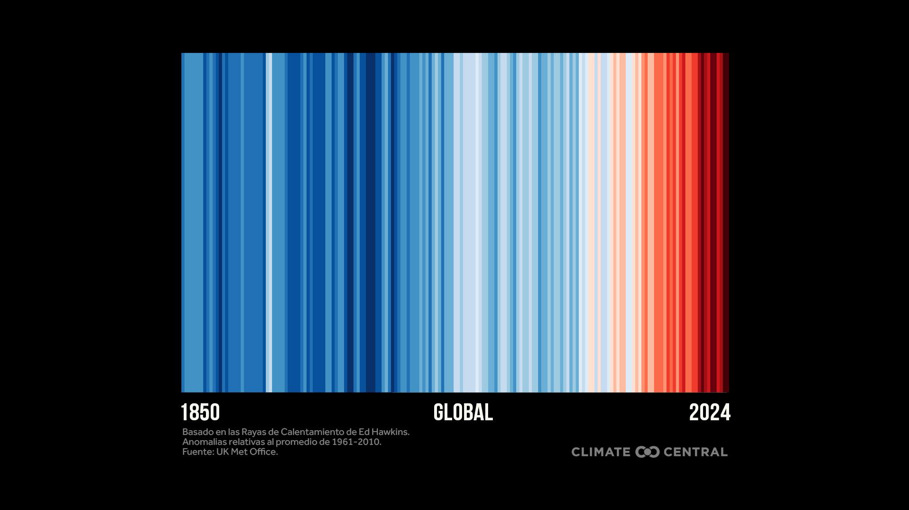
Notes:
📍Descargue gráficos locales para 195 ciudades estadounidenses y 49 estados.
Cada franja representa la temperatura global promediada durante un año, desde 1850 hasta 2024. Las bandas rojas son años que fueron más cálidos que el promedio de 1961-2010; las bandas azules son años más fríos.
Leer más: Rayas de Calentamiento: Ciudades y estados de EE. UU. (2025)

Slide 4
¿Qué está impulsando el cambio climático global?
Notes:
Esta parte de la presentación:
Explica cómo la contaminación de carbono causada por el mano del hombre atrapa el calor e impulsa el calentamiento del planeta.
Analiza las tendencias observadas en el calentamiento global.

Slide 5
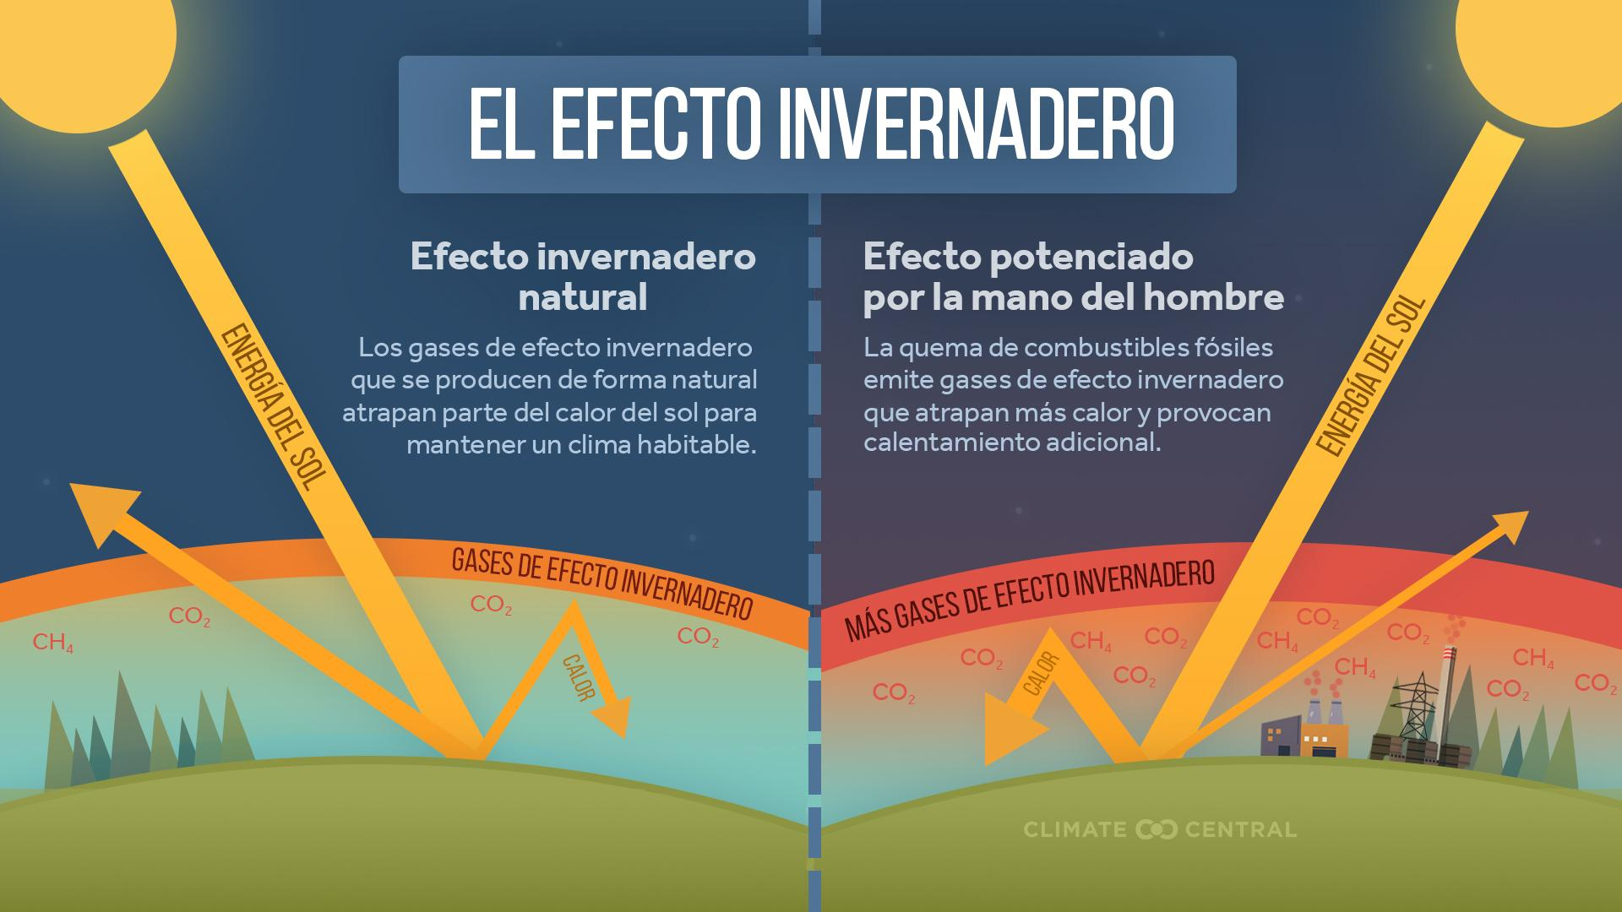
Notes:
Los gases de efecto invernadero calientan la Tierra al retener el calor en la atmósfera. Los científicos demostraron este hecho por primera vez en el siglo XIX.
La atmósfera de la Tierra contiene una mezcla de gases que sustentan la vida al absorber parte de la radiación solar, transportar agua, y permitir que los organismos vivos respiren.
Una clase de gases, conocidos como gases de efecto invernadero, atrapan el calor cerca de la superficie de la Tierra. Estos gases de efecto invernadero que atrapan el calor incluyen dióxido de carbono (CO2), metano (CH4), óxido nitroso (N2O) y vapor de agua.
Los gases de efecto invernadero desempeñan un papel clave en la regulación de las temperaturas que sustentan la vida en la Tierra. Sin gases de efecto invernadero, la energía que la Tierra recibe del Sol se irradiaría de vuelta al espacio, lo que haría que nuestro planeta fuera demasiado frío para sustentar la vida. Sin embargo, una concentración demasiado alta puede atrapar una cantidad peligrosa de calor.
Leer más: Contaminación que atrapa el calor (2024)

Slide 6
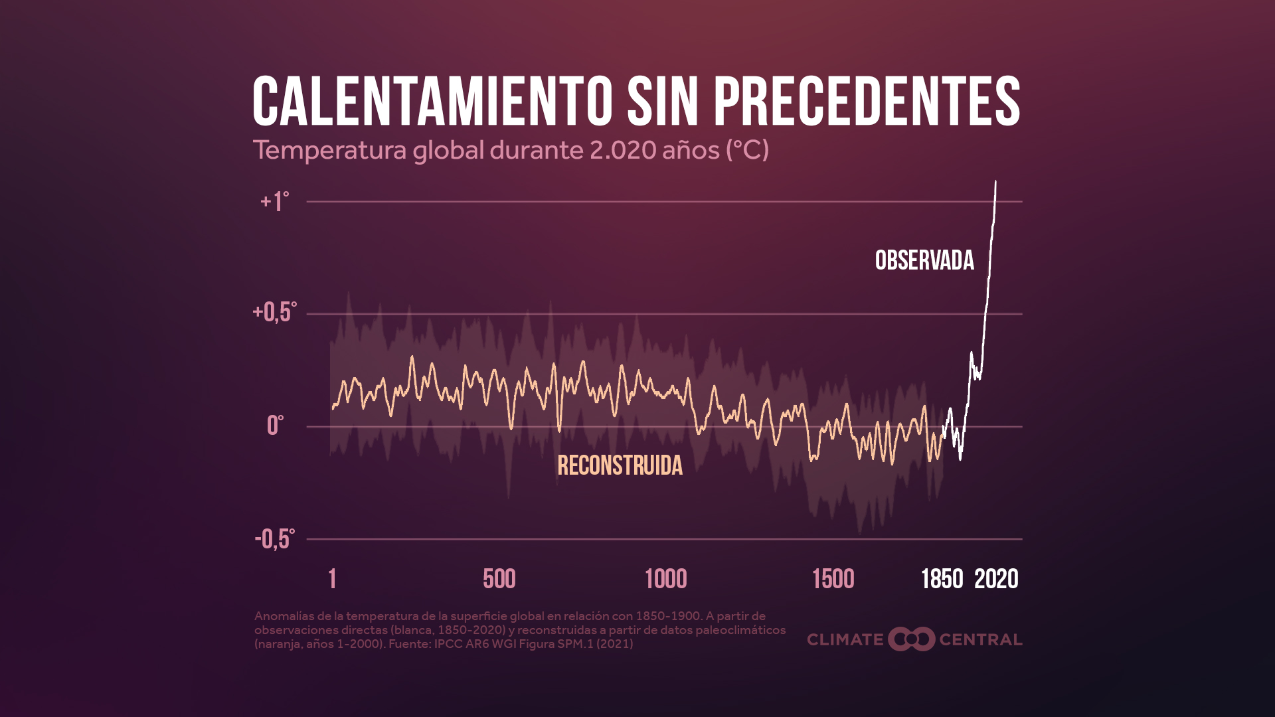
Notes:
Aunque un efecto invernadero natural ha afectado las temperaturas en la Tierra durante millones de años, existe un consenso científico de que las actividades humanas, en particular la quema de combustibles fósiles, están amplificando el efecto invernadero natural y causando un rápido calentamiento que va mucho más allá de la variabilidad natural.
Leer más: Contaminación que atrapa el calor (2024)

Slide 7
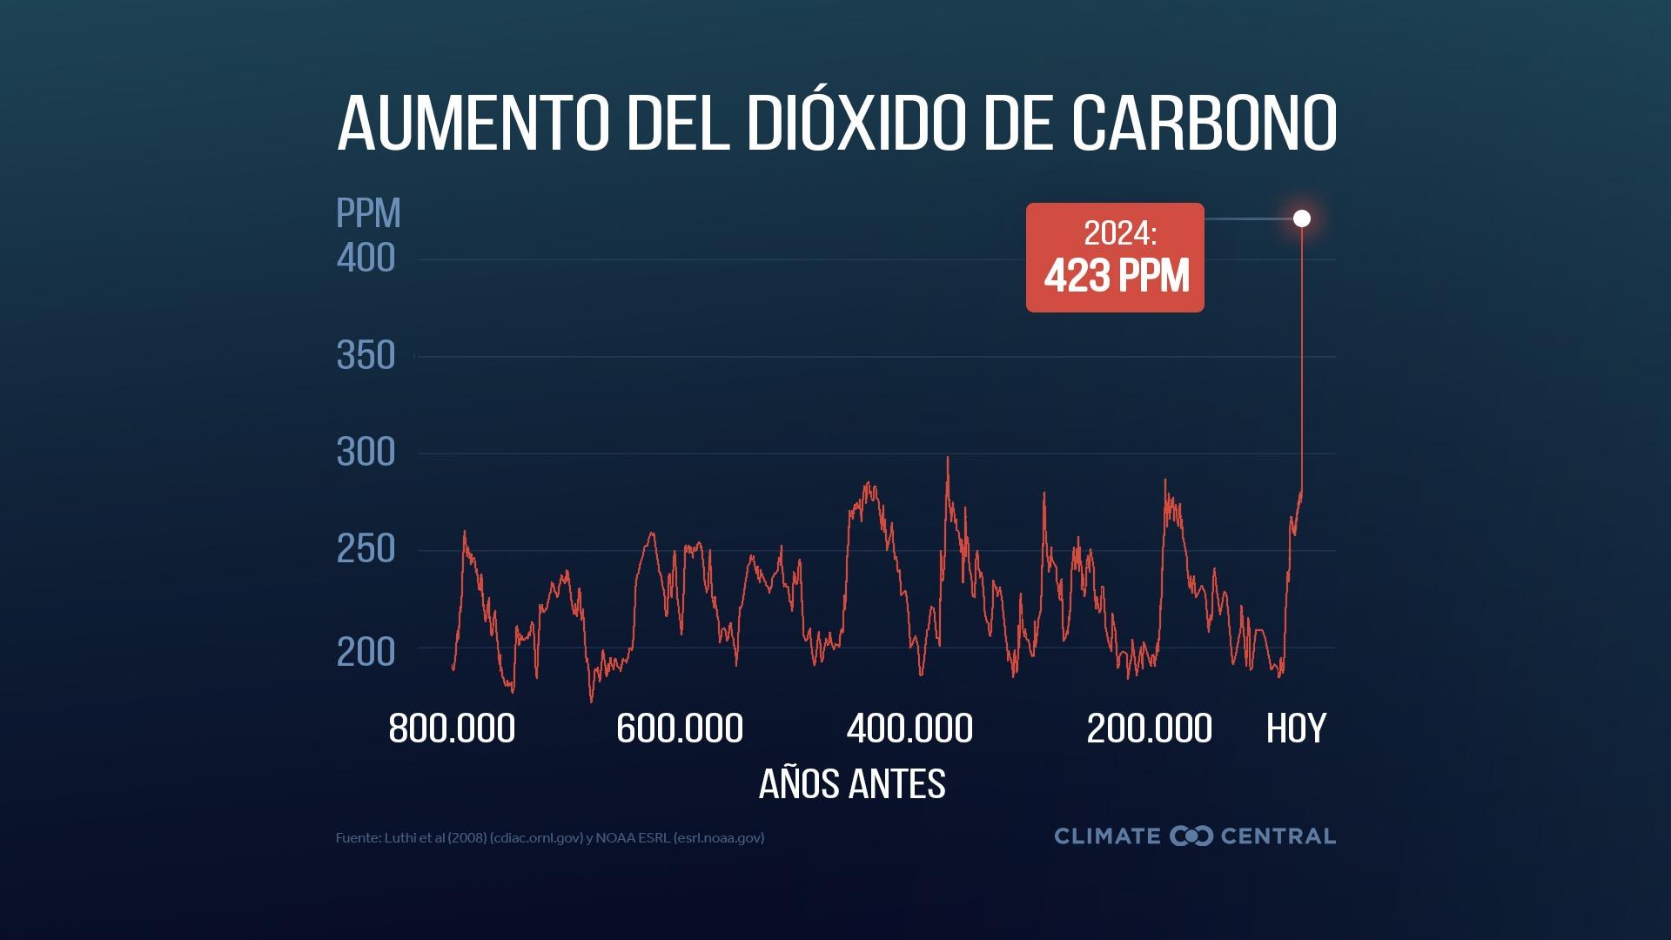
Notes:
⭐ Descargue la última versión de este gráfico aquí.
Las actividades humanas desde la Revolución Industrial, principalmente la quema de combustibles fósiles como el carbón, el petróleo y el gas natural (compuesto principalmente de gas metano), han causado un fuerte aumento en las concentraciones atmosféricas de gases de efecto invernadero y un rápido calentamiento.
Como resultado, las concentraciones atmosféricas de gases de efecto invernadero (incluido el CO2, que se muestra aquí) son ahora más altas que en cualquier otro momento de en al menos los 800.000 años, y siguen aumentando a un ritmo rápido.
El calor adicional atrapado en la atmósfera por el CO2 y otros gases de efecto invernadero está provocando un calentamiento rápido.
Leer más: Contaminación que atrapa el calor (2024)

Slide 8
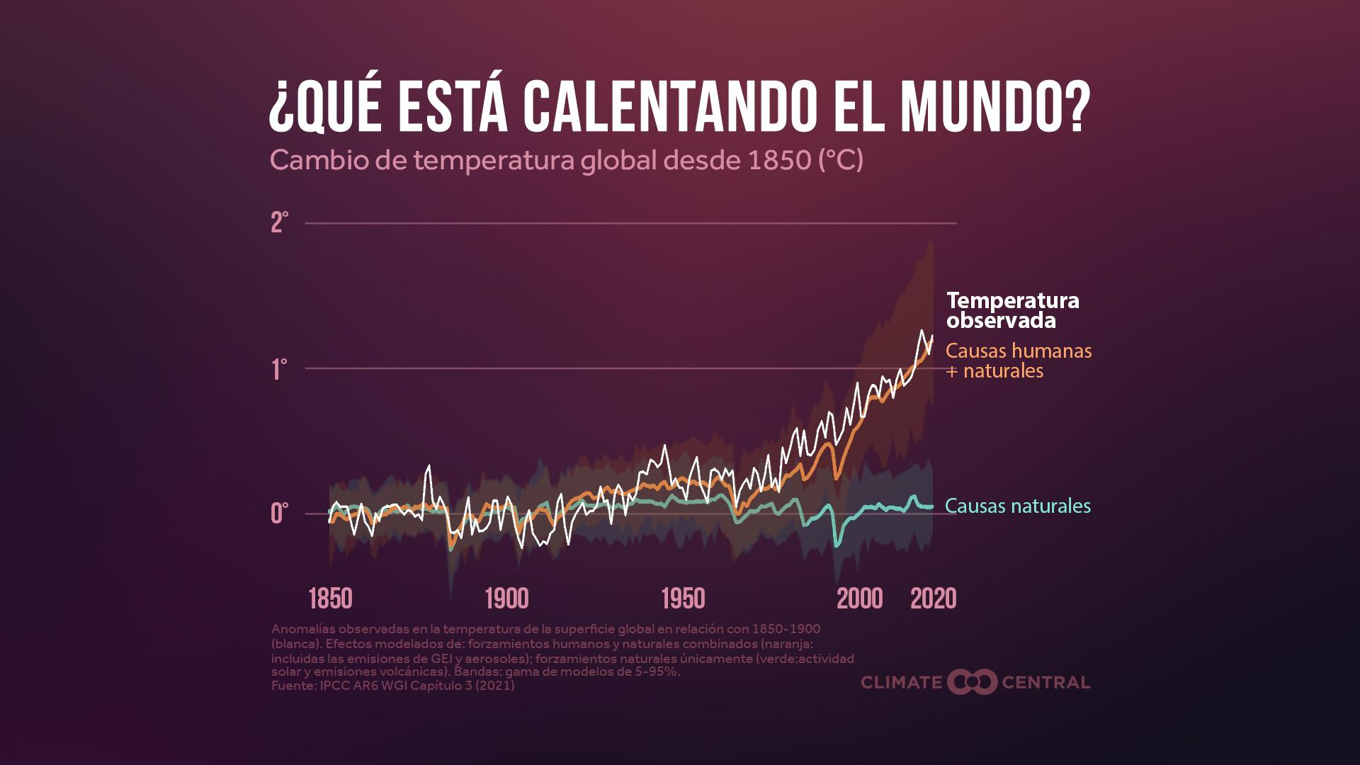
Notes:
Haga clic aquí para descargar la animación.
La principal causa del rápido calentamiento global actual es la contaminación que atrapa el calor provocada por las actividades humanas.
El clima ha cambiado a lo largo de la larga historia de la Tierra, incluso muy rápidamente durante partes del pasado lejano.
Pero el calentamiento observado desde 1850 no puede explicarse por los impulsores naturales del cambio climático, incluido El Niño, los cambios en la actividad del sol y las emisiones de los grandes volcanes.
Los modelos climáticos solo pueden explicar el calentamiento observado desde 1850 cuando incluyen los efectos de las actividades humanas, especialmente las crecientes concentraciones de contaminación por gases de efecto invernadero que atrapan el calor.
Leer más: Cinco cosas que debes saber sobre el año más caluroso de la Tierra (2023)

Slide 9
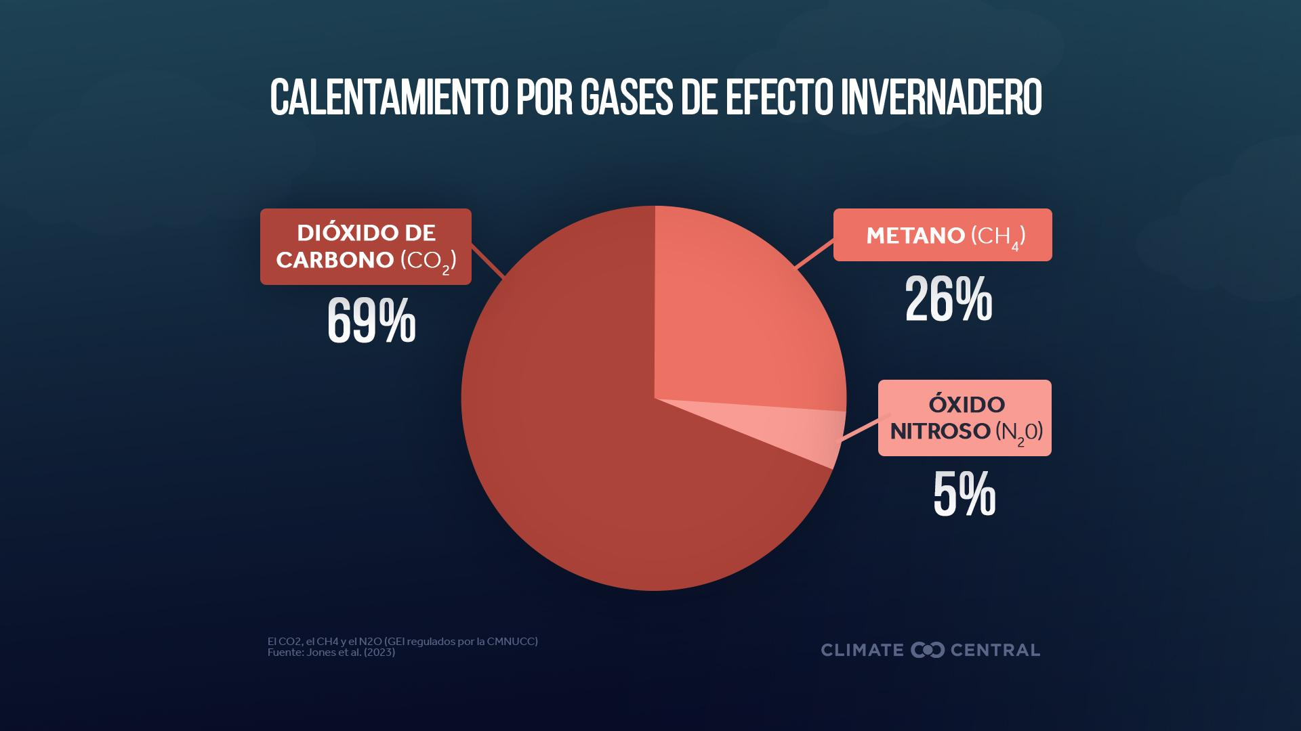
Notes:
El dióxido de carbono, el metano y el óxido nitroso son los tres gases de efecto invernadero de origen humano que más han contribuido al calentamiento global. La concentración atmosférica de cada gas ha aumentado rápidamente desde 1850.
La gran mayoría (95%) de este calentamiento se debe al CO2 y al metano. Debido a que el CO2 y el metano son responsables de la mayor parte del calentamiento, reducir las emisiones de ambos es la mejor manera de mantener bajo control el calentamiento peligroso. Debido a sus peligrosos efectos en el clima global, estos gases de efecto invernadero están ampliamente regulados por las Naciones Unidas, con casi 200 países estableciendo objetivos para reducir las emisiones de cada uno.
El vapor de agua es el gas de efecto invernadero más abundante en la atmósfera, pero dado que la actividad humana solo tiene un pequeño impacto directo en sus niveles, no se incluye en los indicadores de calentamiento causado por la mano del hombre.
Leer más: Contaminación que atrapa el calor (2024)

Slide 10
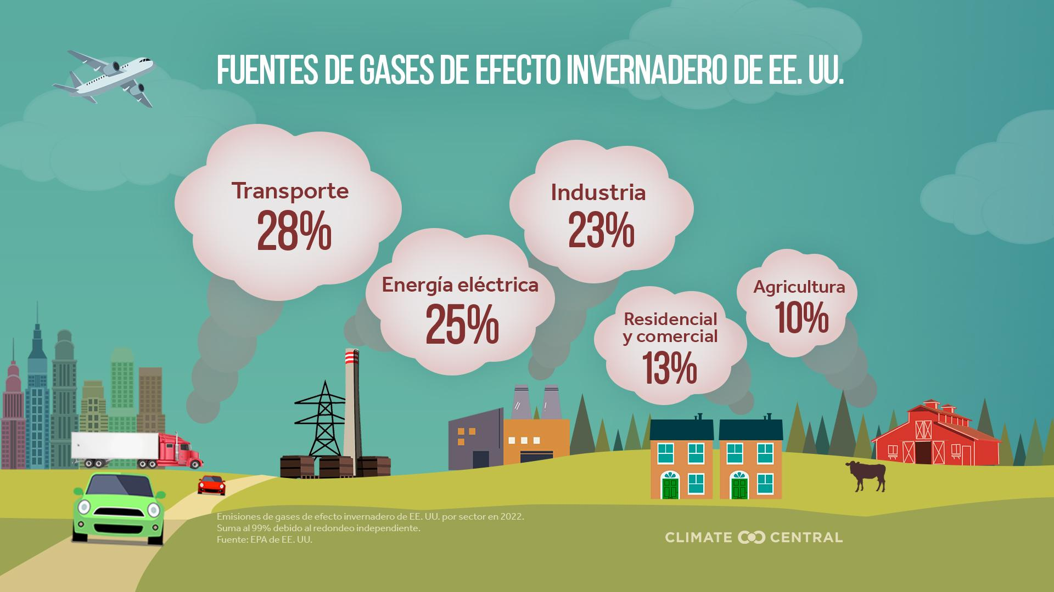
Notes:
La mayoría de las emisiones de gases de efecto invernadero de EE. UU. provienen del transporte, la generación de energía y la industria.
Los EE. UU. contribuye significativamente a las emisiones globales de CO2, con las emisiones históricas acumuladas más altas y entre las emisiones per cápita más altas de cualquier país.
Alrededor del 97% de las emisiones del transporte de EE. UU. provienen del CO2 producido durante la combustión de combustibles fósiles como la gasolina y el diésel en motores de combustión interna—principalmente en automóviles y camiones.
El sector de la energía eléctrica genera y distribuye electricidad a hogares, empresas, fábricas, vehículos eléctricos y operaciones agrícolas.
El sector industrial produce bienes y materias primas como acero, cemento, hormigón, productos químicos, minerales y papel. Las emisiones industriales provienen principalmente del CO2 producido durante la combustión de los combustibles fósiles utilizados para alimentar fábricas y maquinaria.
Leer más: Contaminación que atrapa el calor (2024)

Slide 11
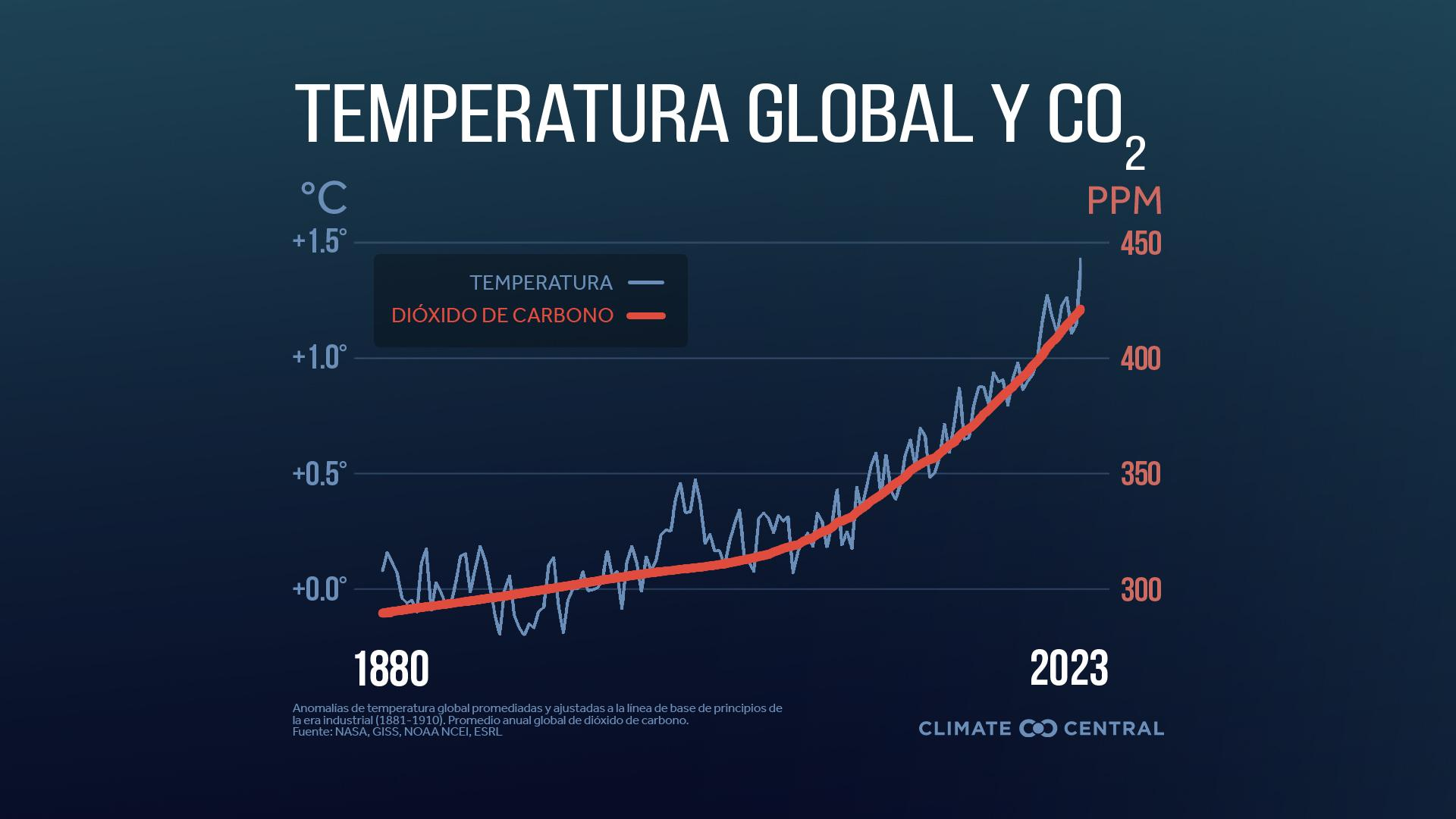
Notes:
⭐ Descargue la última versión de este gráfico aquí.
Las observaciones directas de la temperatura y las concentraciones atmosféricas de CO2 desde 1880 muestran un aumento de ambas desde la Revolución Industrial. Existe consenso científico en que el aumento de la contaminación por carbono impulsa el calentamiento planetario.
Leer más: Contaminación que atrapa el calor (2024)

Slide 12
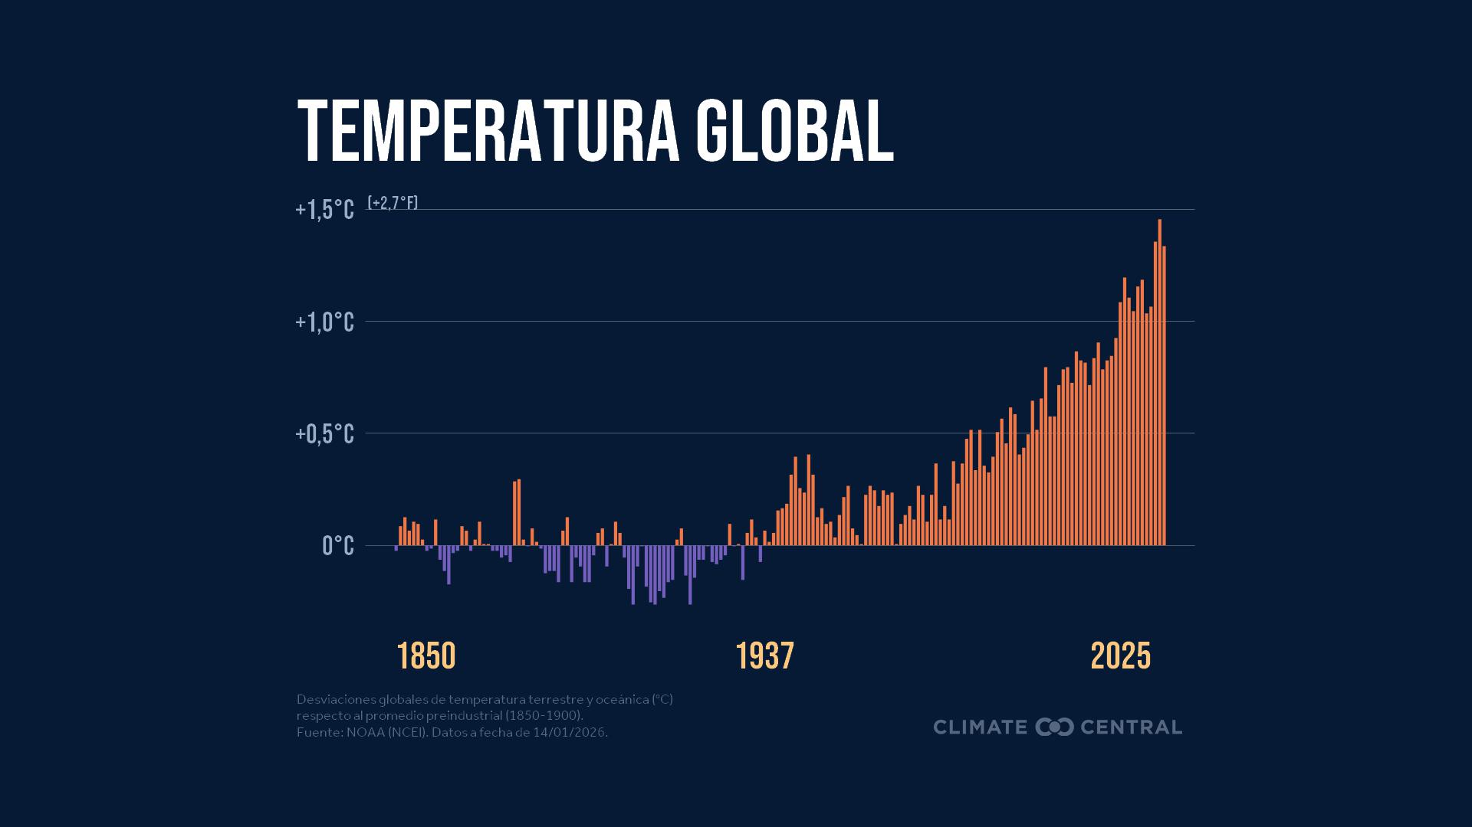
Notes:
⭐Descargue la última versión de este gráfico aquí.
Las temperaturas promedio globales en 2025 estuvieron de 1,3°C (2,4°F) por encima de los niveles preindustriales (1850-1900).
Los récords recientes forman parte de una tendencia más amplia de calentamiento rápido debido a la contaminación que atrapa el calor proveniente de la quema de combustibles fósiles (carbón, petróleo y gas) para electricidad, calefacción y refrigeración, transporte y más.
Leer más: Resumen de 2025: Temperaturas globales (2026)

Slide 13
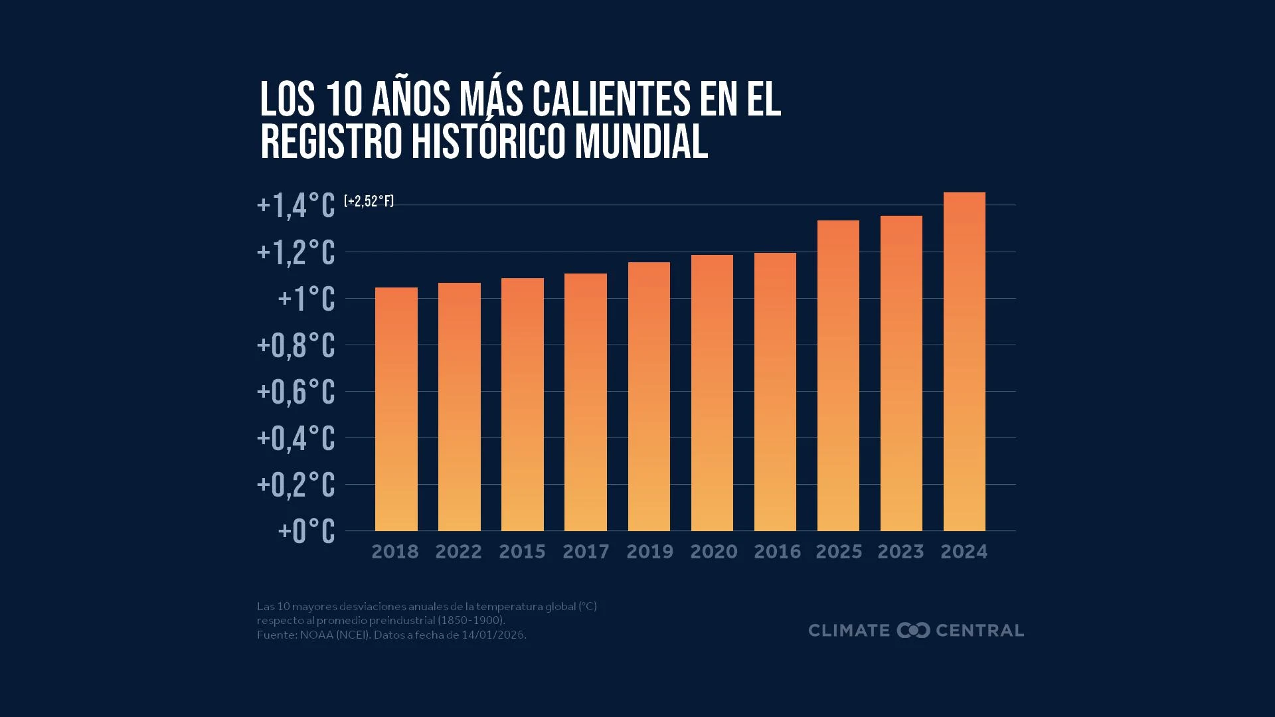
Notes:
2025 fue el tercer año más cálido de la Tierra desde que comenzaron los registros en 1850, extendiendo una racha de calor global sin precedentes hasta su tercer año.
Los 10 años más cálidos registrados en el planeta han ocurrido desde 2015. Este calor récord reciente no es casualidad.
Cada uno de estos años forma parte de una tendencia más amplia de calentamiento rápido desde que la Revolución Industrial desencadenó un aumento de la contaminación que retiene el calor, provocada por la quema de combustibles fósiles (carbón, petróleo y gas) para la generación de electricidad, la calefacción y la refrigeración, el transporte, la industria y otros fines.
Leer más: Resumen de 2025: Temperaturas globales (2026)

Slide 14
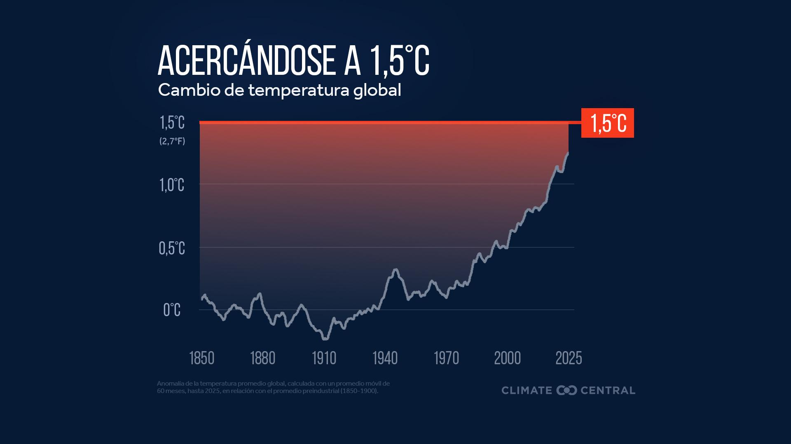
Notes:
⭐ Descargue la última versión de este gráfico aquí.
Casi todos los países del mundo firmaron el Acuerdo de París de 2015 para frenar estos riesgos crecientes, limitando el calentamiento global a muy por debajo de 2°C (3,6°F) en relación con las temperaturas preindustriales y con un límite aspiracional de calentamiento de 1,5°C (2,7°F).
Estos límites se refieren al calentamiento a largo plazo, promediado durante al menos 20 años, y no a las temperaturas de un año en particular. Por lo tanto, superar los 1,5°C de calentamiento global respecto a los niveles preindustriales en un solo año, como ocurrió por primera vez en 2024, no significa que hayamos superado los límites del Acuerdo de París.
Según el promedio de los últimos cinco años, las temperaturas globales se sitúan 1,25°C (~2,3°F) por encima de los niveles preindustriales (1850-1900). Y basándonos en la tasa actual de calentamiento, el planeta podría superar el límite a largo plazo de 1,5°C alrededor del año 2030.
Leer más: Resumen de 2025: Temperaturas globales (2026)

Slide 15
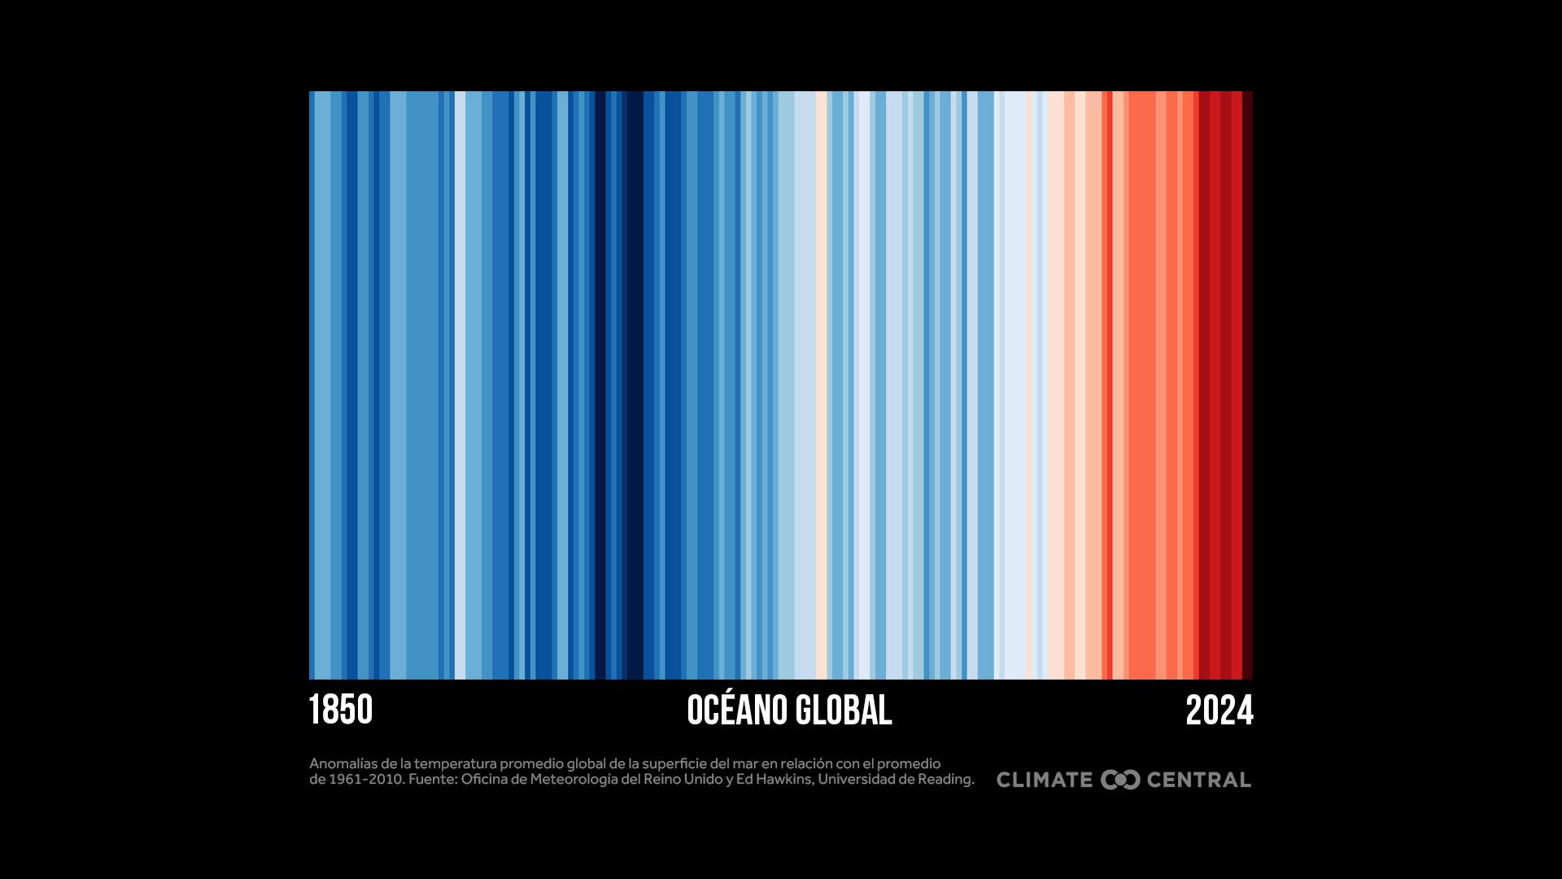
OCEAN TEMPS
Notes:
⭐ Haga clic aquí para descargar un gráfico que muestra los datos diarios de la temperatura de la superficie del mar para el océano global y cuencas seleccionadas, desde 1982 hasta el presente.
No es solo la atmósfera la que se está calentando, sino también nuestros océanos. Todos dependemos del océano. Regula el clima y afecta el tiempo en la tierra. Alberga una vasta biodiversidad, proporciona alimento a miles de millones de personas y sustenta los medios de vida y las culturas de todo el mundo.
Pero el calentamiento oceánico altera cada una de estas funciones críticas. Y a medida que el planeta se ha calentado en las últimas décadas, alrededor del 90% del exceso de calor se ha trasladado al océano, principalmente a la superficie del mar, que como resultado se ha calentado de forma constante.
Leer más: Recursos para Reportajes: Calentamiento oceánico (2025)

Slide 16
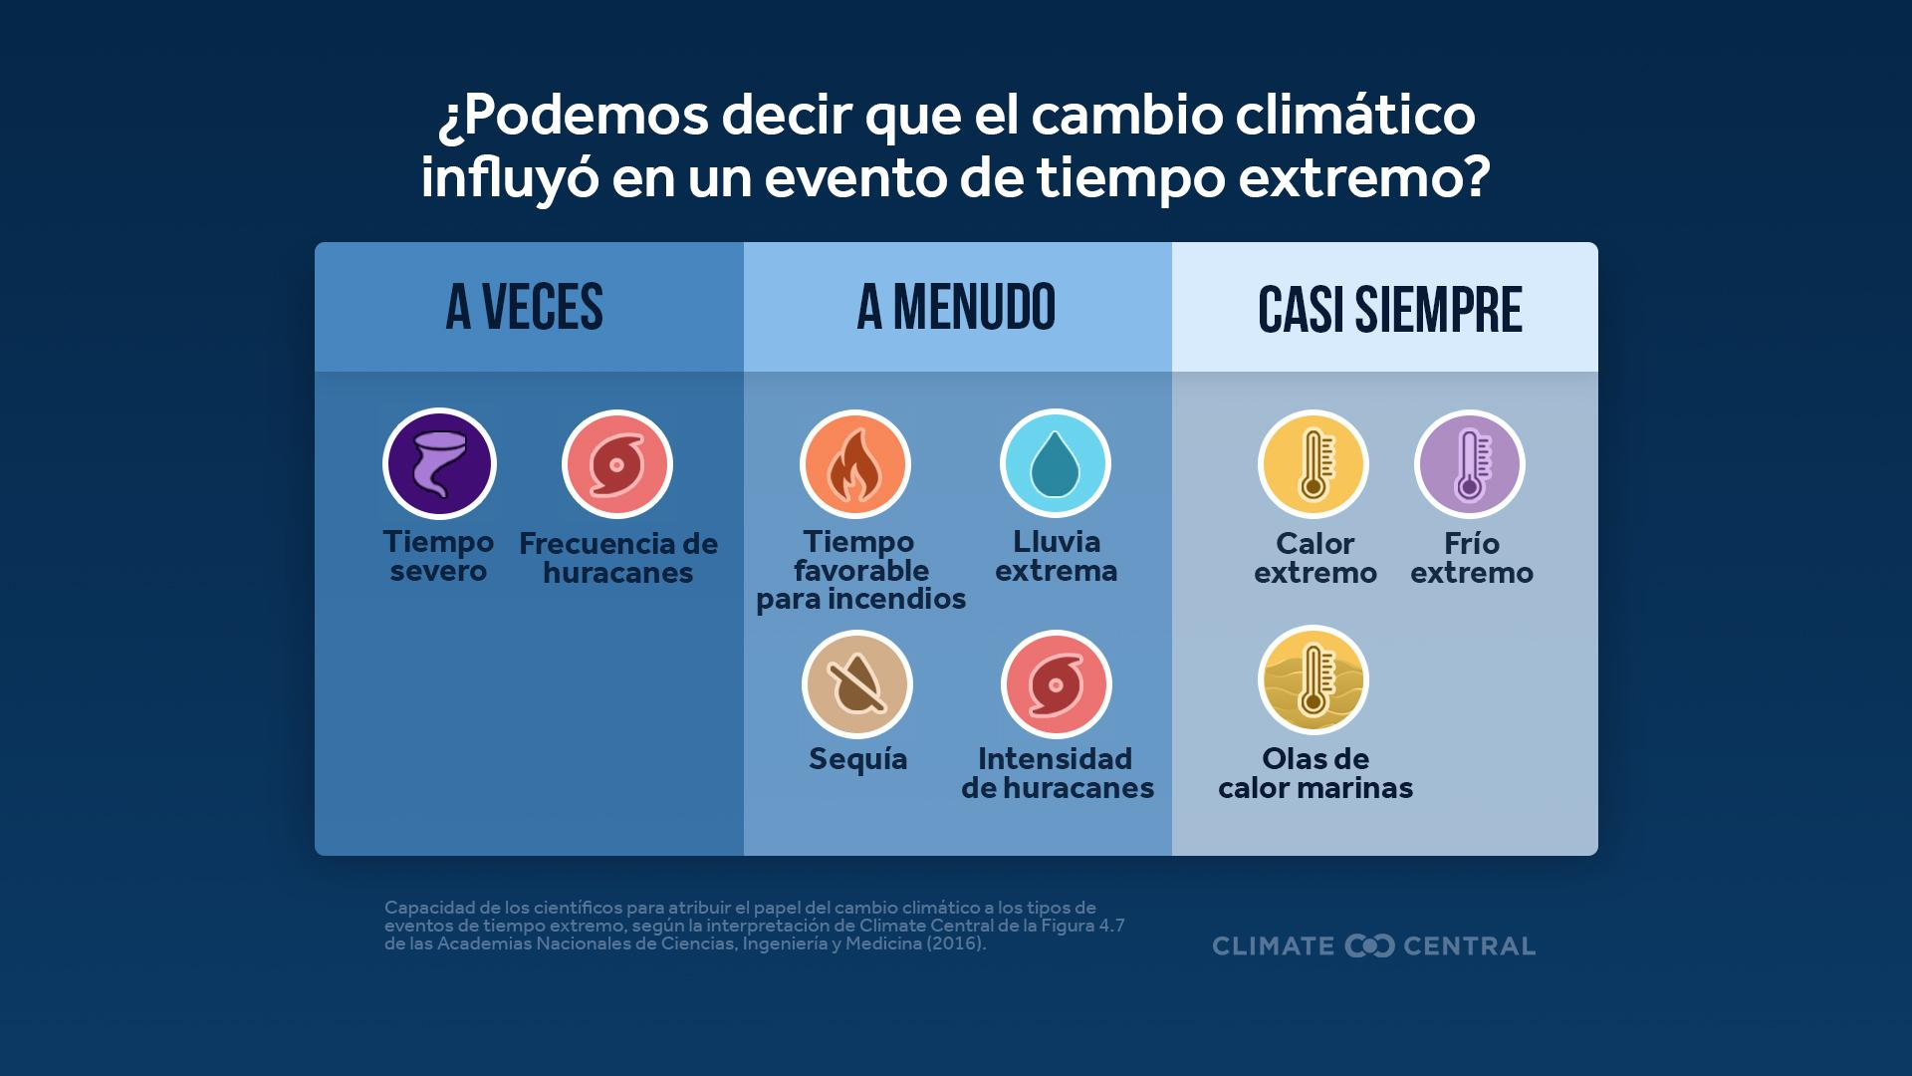
Notes:
Es posible establecer conexiones explícitas entre el cambio climático y algunos tipos de fenómenos meteorológicos que experimentamos, gracias a décadas de avances científicos. La ciencia de la atribución de eventos nos ayuda a medir cuán más probables, frecuentes o intensos son los eventos meteorológicos específicos debido al cambio climático causado por la mano del hombre.
Algunos eventos de tiempo extremo, como las olas de calor, muestran clara y consistentemente la huella del cambio climático. Para otros tipos de eventos de tiempo extremo, hacer la conexión es más complejo pero no imposible.
Leer más: ¿Cómo sabemos cuál es el papel del cambio climático en los eventos meteorológicos? Con la ciencia de la atribución. (2025)

Slide 17
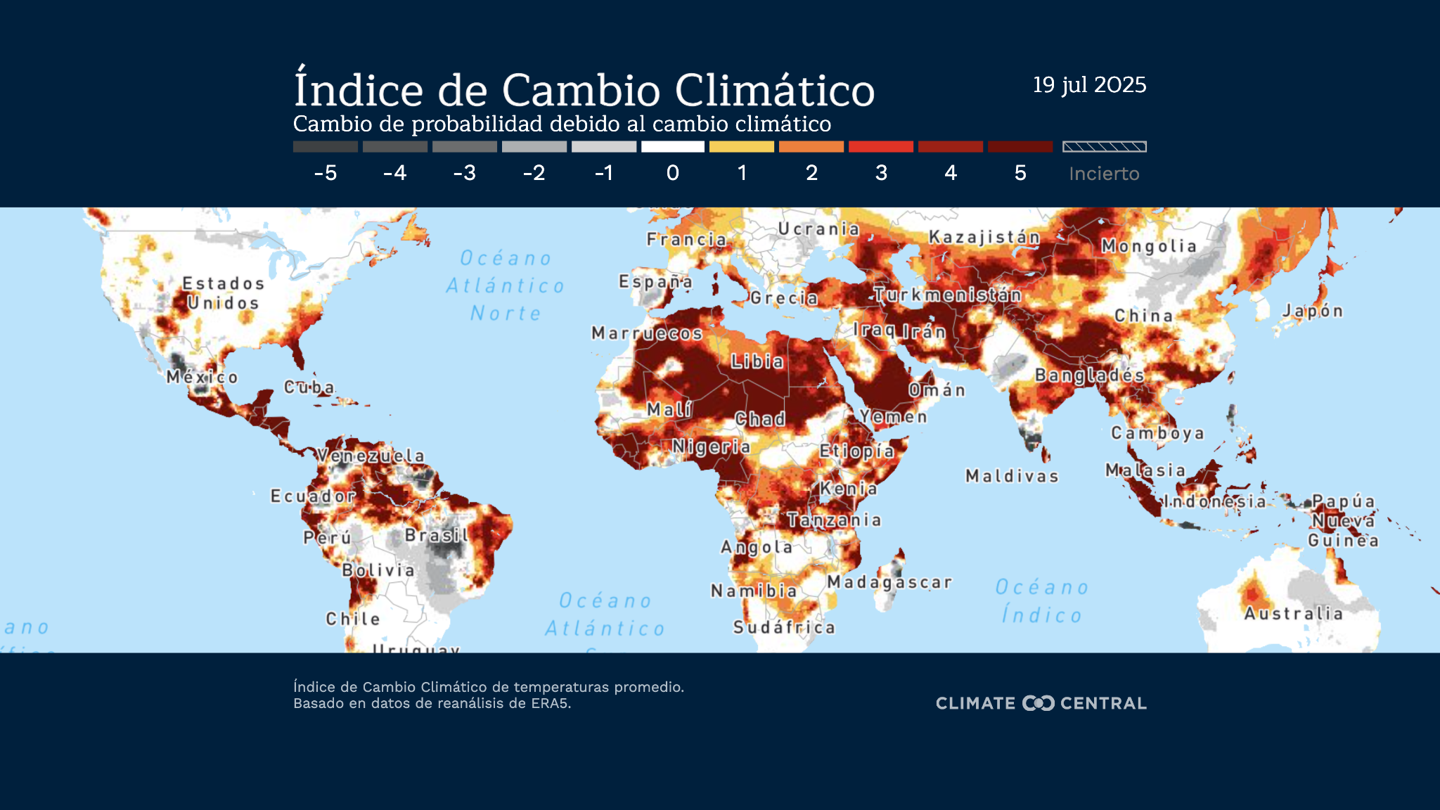
Notes:
⭐ Descargue la última versión de este gráfico aquí.
El Índice de Cambio Climático (CSI, por las siglas en inglés) de Climate Central aplica la última ciencia de atribución revisada por pares para mapear la influencia del cambio climático en las temperaturas en todo el mundo, todos los días.
Por ejemplo, según el CSI, durante el verano del hemisferio norte (junio-agosto) de 2025, la exposición global al calor impulsado por el cambio climático alcanzó su punto máximo el 19 de julio de 2025. Ese día, alrededor del 50% de la población mundial (unos 4,1 mil millones de personas) experimentó temperaturas fuertemente influenciadas por el cambio climático (nivel 2 del CSI o superior).
Leer más: Personas expuestas al cambio climático: junio-agosto 2025 (2025)
Explore el Mapa global del Índice de Cambio Climático® y el Índice de Cambio Climático: Océano de Climate Central para ver la influencia del cambio climático causado por la mano del hombre en las temperaturas del aire y las temperaturas del océano en todo el mundo, todos los días.

Slide 18
¿Cómo afecta el cambio climático a los EE. UU.?
Notes:
Esta parte de la presentación resume los impactos del cambio climático global en los EE. UU. Las diapositivas presentan un breve resumen de cómo el cambio climático está afectando seis tipos diferentes de tiempo extremo y por qué esto es importante.

Slide 19
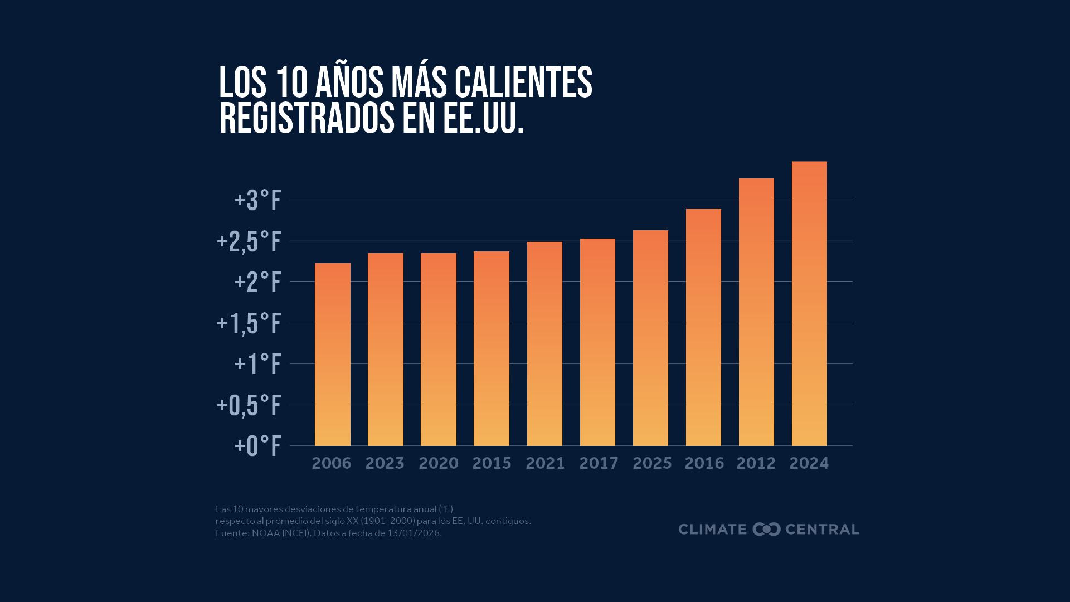
Notes:
⭐ Descargue la última versión de este gráfico aquí.
Según los últimos datos de la NOAA, 2025 fue el cuarto año más cálido registrado (desde 1895) para el territorio continental de EE. UU.
Las temperaturas promedio para los EE. UU. contiguos en 2025 fueron 2,6°F (1,4°C) más cálidas que el promedio del siglo 20th (1901-2000).
Los nueve años más cálidos para EE. UU. han ocurrido desde 2012, parte de la rápida tendencia al calentamiento global impulsada por la contaminación que atrapa el calor proveniente de la quema de combustibles fósiles (carbón, petróleo y gas).
Leer más: Resumen de 2025: Temperaturas en EE. UU. (2026)

Slide 20
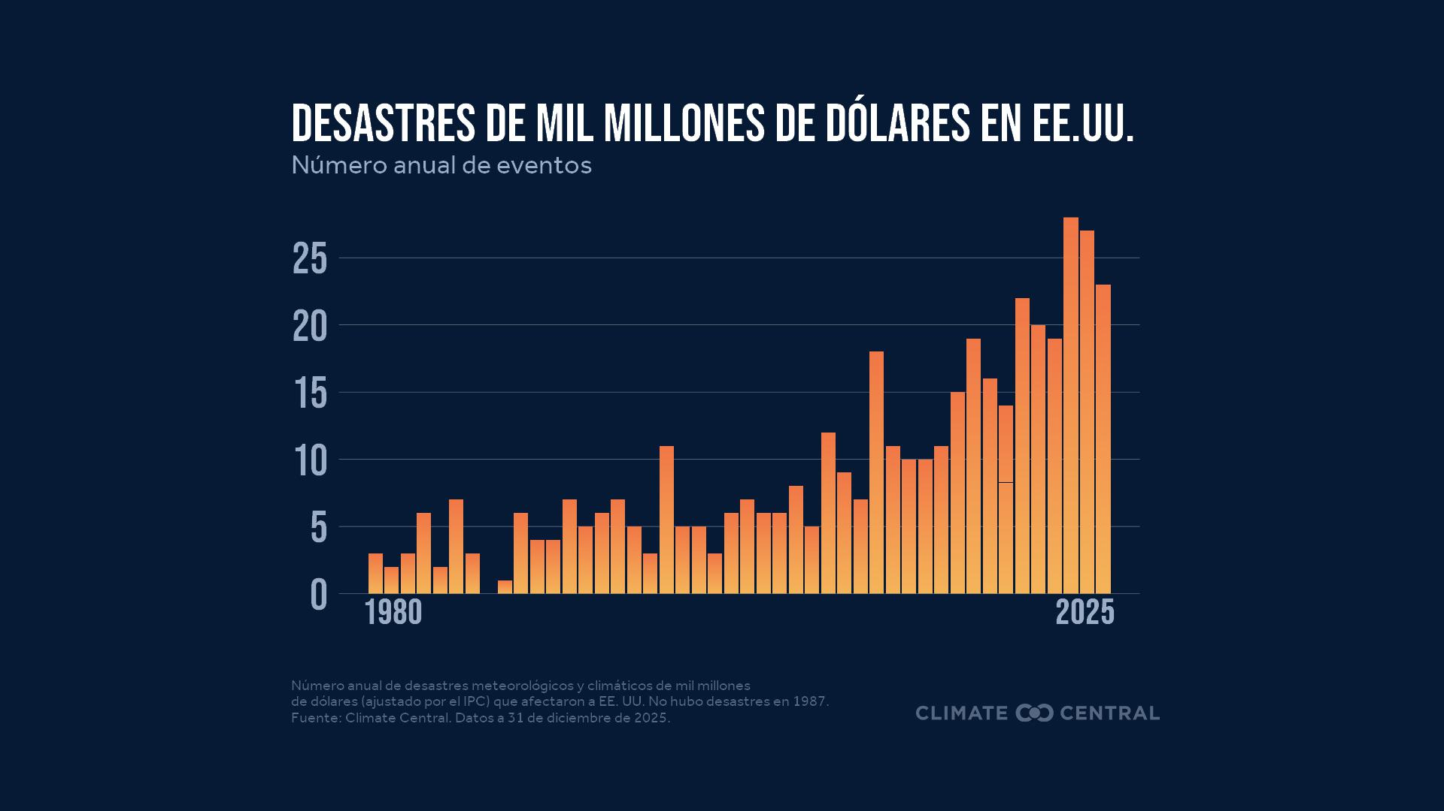
Notes:
⭐ Descargue la última versión de este gráfico aquí.
La frecuencia y el costo de los desastres climáticos y meteorológicos de mil millones de dólares en los EE. UU. han aumentado dramáticamente desde 1980, resultado en pérdidas devastadoras.
Tanto 2023 como 2024 batieron récords anteriores con 28 y 27 desastres de mil millones de dólares, respectivamente. Cada uno de estos eventos causó daños por al menos $1 mil millones.
Leer más: Resumen de 2025: Desastres de mil millones de dólares en EE. UU. (2026)

Slide 21
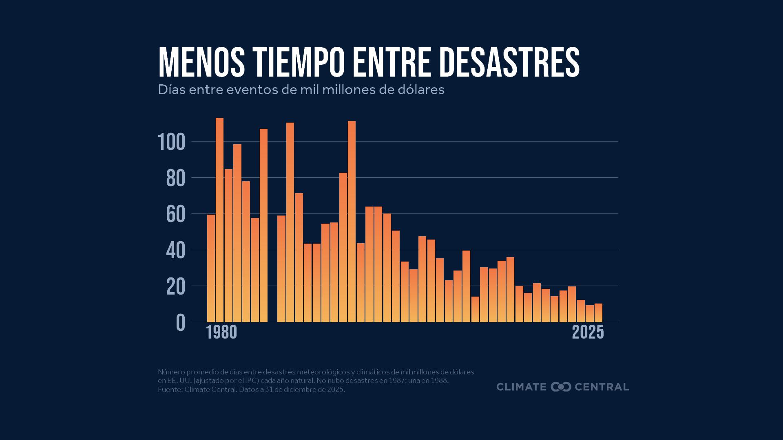
Notes:
A medida que aumenta la frecuencia de desastres de mil millones de dólares, el tiempo promedio entre ellos ha disminuido — de 82 días durante la década de 1980 a 16 días en los últimos 10 años (2016-2025).
El tiempo promedio entre desastres de mil millones de dólares en 2025 fue de solo 10 días.
Los desastres consecutivos, como la ola de tormentas severas de mil millones de dólares durante la primavera de 2025, pueden sobrecargar los recursos disponibles para que las comunidades respondan, se recuperen y se preparen para futuros riesgos.
Leer más: Resumen de 2025: Desastres de mil millones de dólares en EE. UU. (2026)

Slide 22
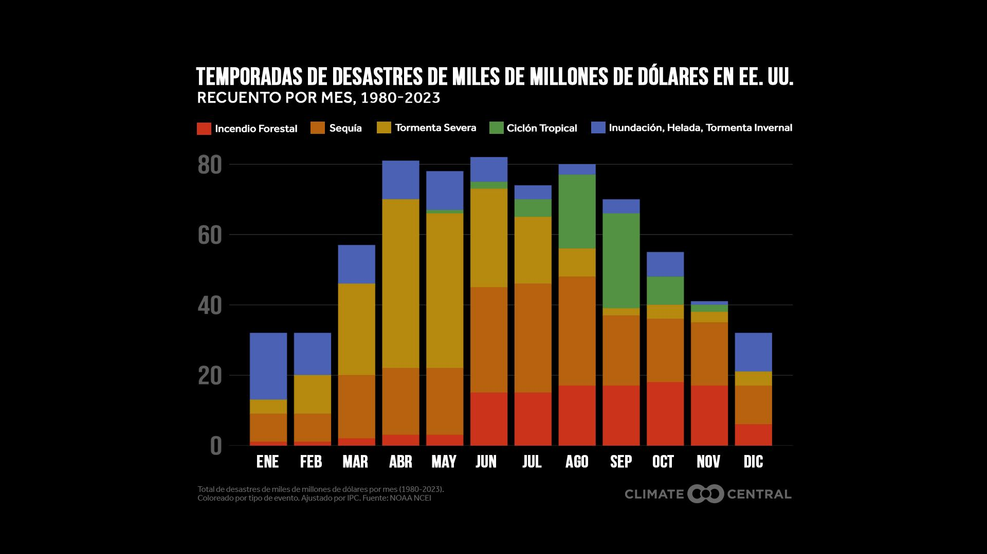
Notes:
📍 Descargue versiones de este gráfico para nueve regiones principales de EE. UU.
A nivel nacional, los ciclones tropicales (que incluyen los huracanes) son el tipo de desastre de mil millones de dólares más costoso; las tormentas severas son los más frecuentes. Cada región de EE. UU. se enfrenta a un conjunto diferente de peligros meteorológicos y climáticos cada estación.
Las tormentas severas e inundaciones de miles de millones de dólares son generalmente más comunes durante la primavera, especialmente en el Medio Oeste Superior, el Valle de Ohio, el Sur, el Sureste y el Noreste.
Durante el verano y el otoño, los incendios forestales de miles de millones de dólares dominan en el Oeste de los EE. UU. y los ciclones tropicales aumentan los riesgos en el Sur, Sureste y Noreste.
Leer más: Temporadas de desastres de miles de millones de dólares (2024)

Slide 23
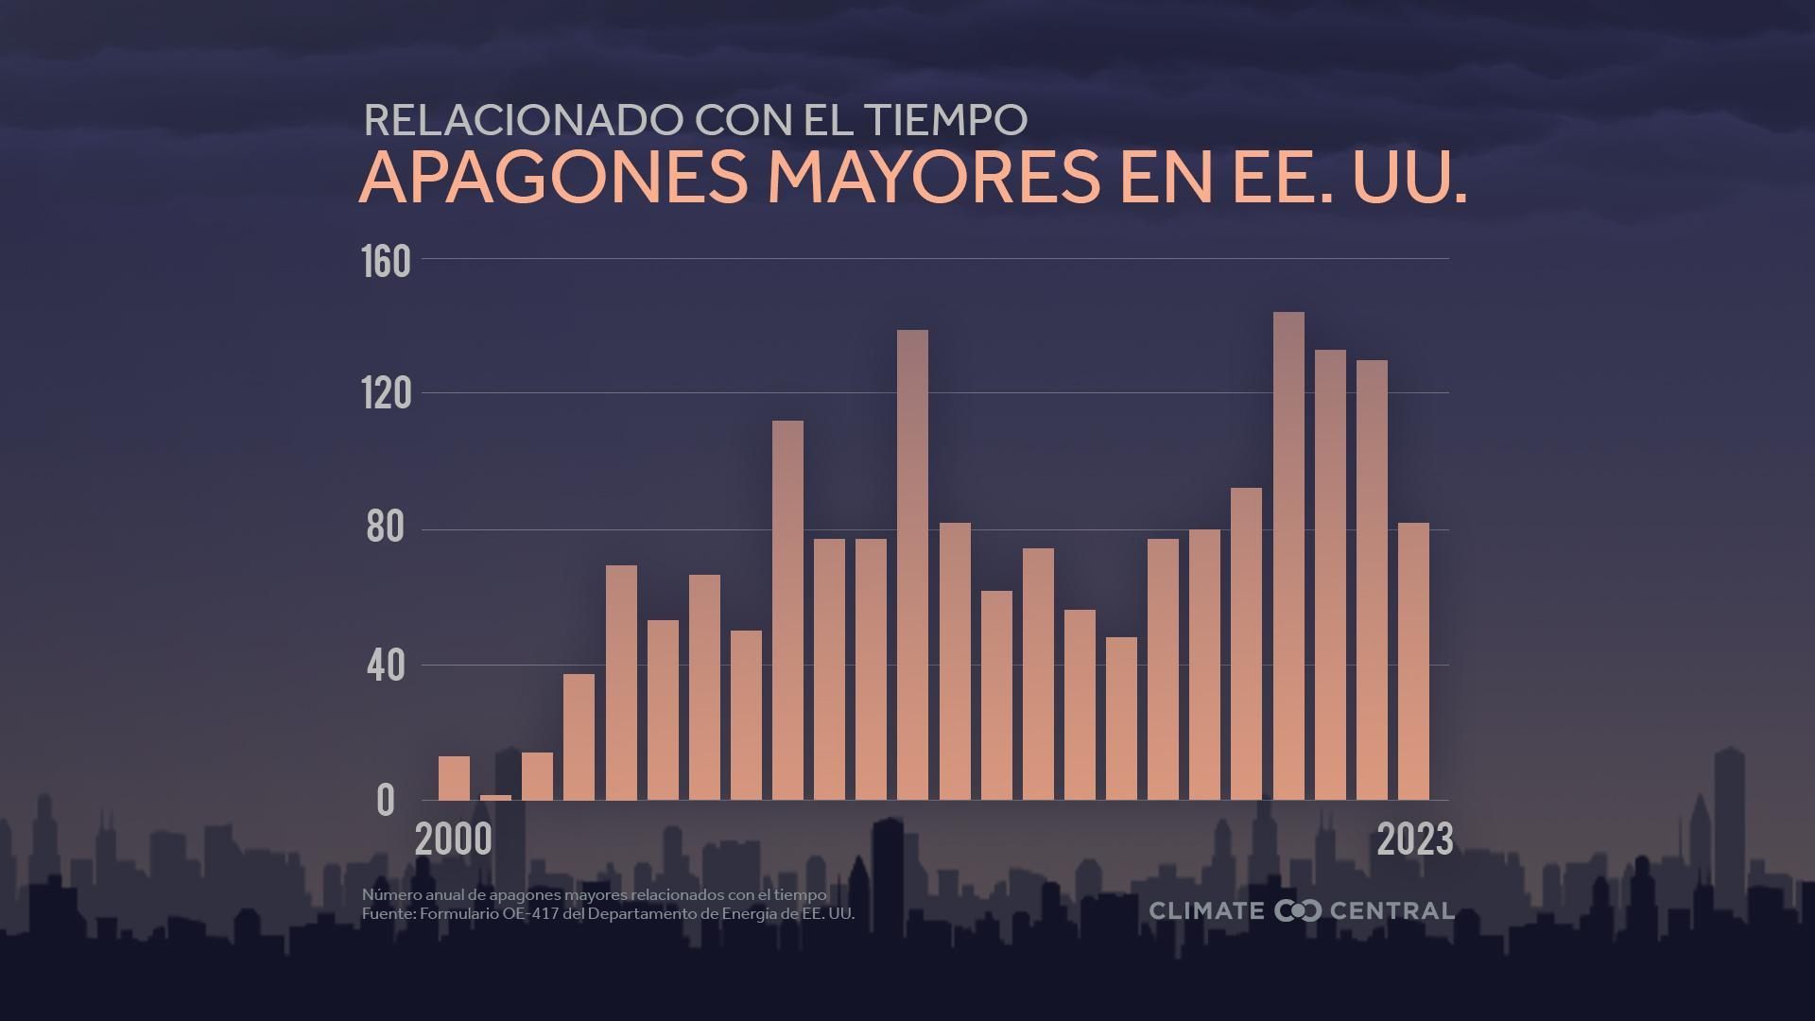
Notes:
📍Descargue gráficos que muestran los cortes de electricidad relacionados con el tiempo en los 48 estados continentales de EE. UU. Entre 2000 y 2023.
Muchos tipos de fenómenos meteorológicos extremos son cada vez más frecuentes o intensos debido al cambio climático causado por la mano del hombre. Estos fenómenos ejercen presión sobre la infraestructura energética, que ya es obsoleta, y se encuentran entre las principales causas de los grandes cortes de electricidad en EE. UU.
De todos los grandes apagones registrados en EE. UU. entre 2000 y 2023, el 80% (1.755) se debieron a fenómenos meteorológicos.
La mayoría de los apagones relacionados con el tiempo fueron causados ​​por tiempo severo (58%), tormentas invernales (23%) y ciclones tropicales, incluidos los huracanes (14%).
Los apagones y las altas temperaturas son una combinación peligrosa. Cuando los cortes de energía coinciden con la necesidad de enfriar hogares, escuelas y negocios, los riesgos se multiplican para las poblaciones vulnerables al calor. Los apagones durante la temporada de calor (2014-2023) ocurren ahora un 60% más a menudo que durante el período 2000-2009.
Lea más: Aumentan los apagones relacionados con el tiempo (2024) y Cortes de energía durante la temporada de calor (2024).

Slide 24
Calor extremo
Notes:
Calor extremo
El calor extremo más frecuente e intenso, el peligro natural más mortífero en los EE.UU., es el resultado directo del calentamiento del planeta.
Consulte el Kit de Herramientas de Tiempo Extremo: Calor extremo para obtener datos breves (en inglés y español) y los recursos más recientes de Climate Central sobre calor extremo y cambio climático.

Slide 25
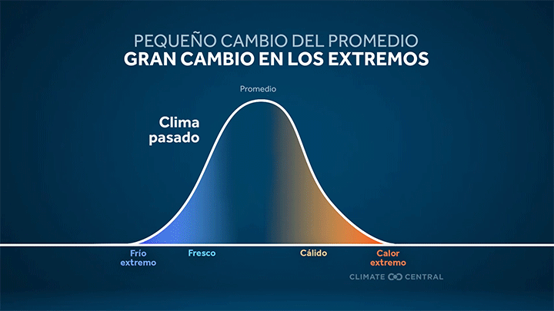
Notes:
Haga clic aquí para descargar la animación.
A primera vista, 1,5°C de calentamiento global puede parecer una cantidad pequeña. Localmente, las temperaturas fluctúan mucho más entre el día y la noche o entre el invierno y el verano. Pero, como promedio global, este límite de calentamiento representa un calentamiento muy significativo.
Los riesgos para las personas, las economías y los ecosistemas de todo el planeta aumentan con cada fracción de grado de calentamiento global. Para comprender por qué, es importante reconocer que un aumento relativamente pequeño en las temperaturas promedio provoca un aumento relativamente grande en la frecuencia e intensidad del calor extremo, que es el peligro meteorológico más mortífero en EE. UU.
⭐ Explore el Rastreador de Récords Locales de Climate Central para obtener los últimos datos y gráficos que muestran la frecuencia cambiante de temperaturas récord diarias máximas y mínimas en 247 ciudades de EE. UU.

Slide 26
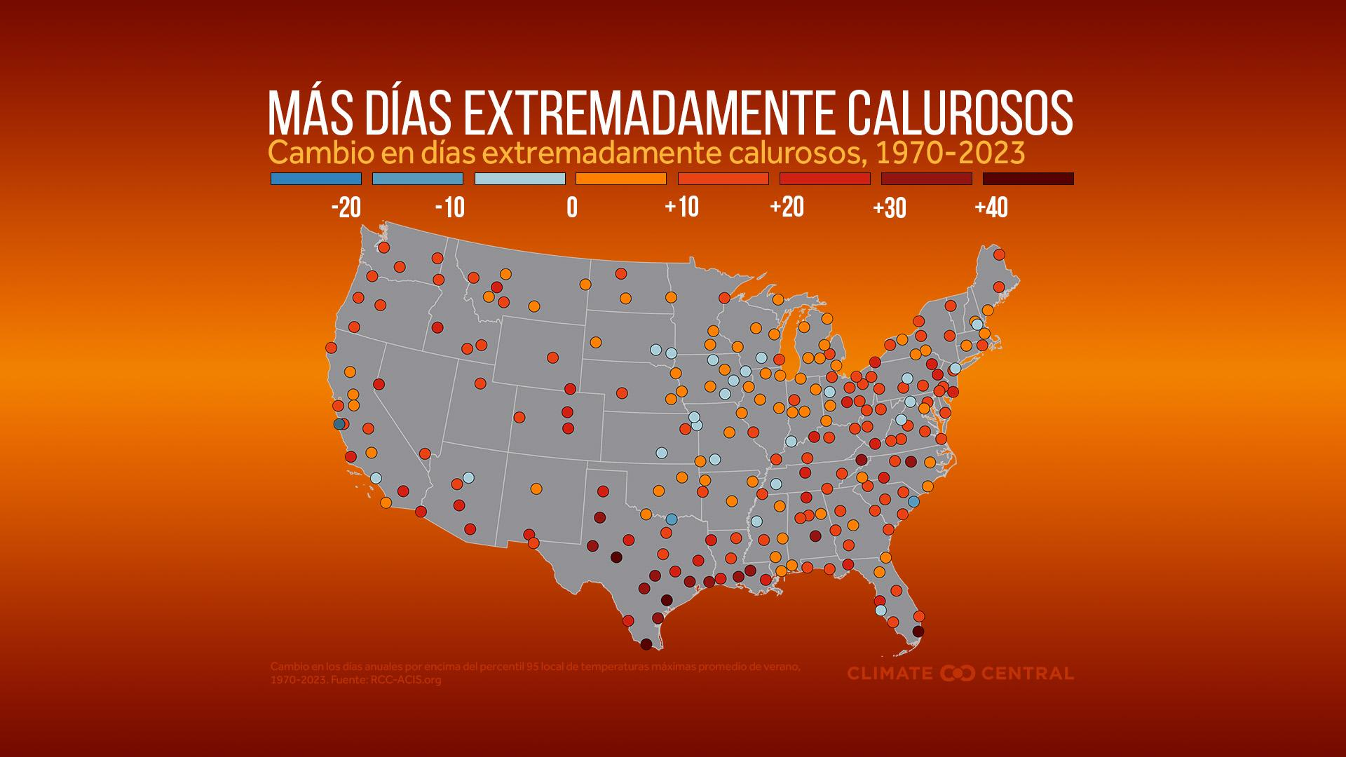
Notes:
📍 Descargue gráficos locales para 242 ciudades de EE. UU.
Entre 1970 y 2023, los días extremadamente calurosos se volvieron más frecuentes en el 88% (212) de las 242 localidades de EE. UU. analizadas por Climate Central.
La mayoría de los lugares analizados (172, o 71%) ahora experimentan al menos una semana adicional de días extremadamente calurosos que a principios de la década de 1970.
El calor es el peligro más mortal relacionado con el tiempo en los EE. UU.
Leer más: Más días extremadamente calurosos para los deportes escolares (2024)
⭐ Explore el Rastreador de Récords Locales de Climate Central para obtener los últimos datos y gráficos que muestran la frecuencia cambiante de temperaturas récord diarias máximas y mínimas en 247 ciudades de EE. UU.

Slide 27
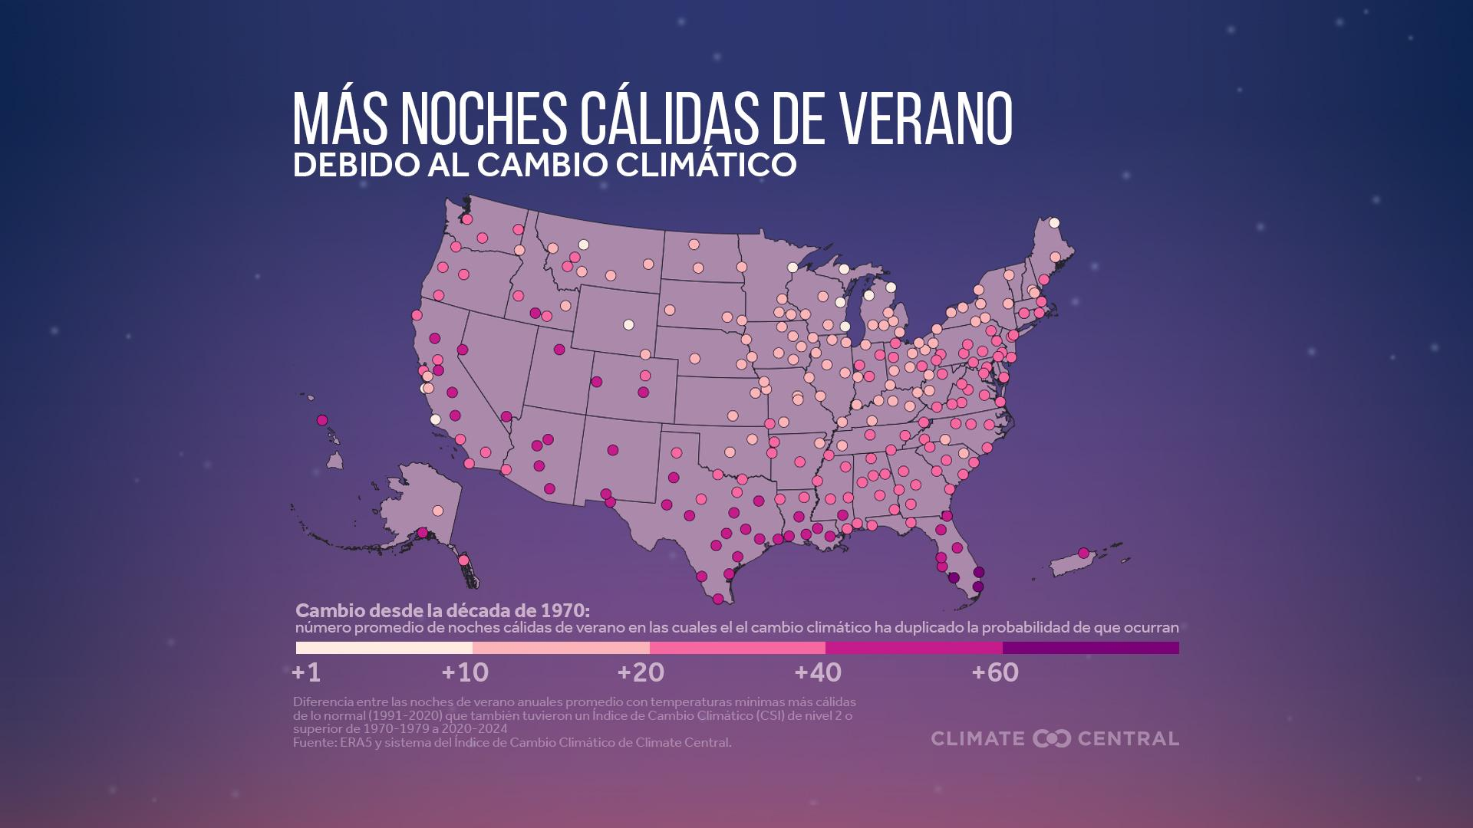
Notes:
📍 Descargue gráficos locales para más de 240 ciudades de EE. UU.: gráfico de líneas o gráfico de barras.
A medida que nuestro clima calienta, el verano se está calentando en los EE. UU. El calentamiento del verano no se trata solo de días abrasadores, también se trata de noches sofocantes.
Las noches de verano se han calentado en 231 localidades de EE. UU. analizadas por Climate Central, en promedio 3,1°F.
Cuando las noches no se enfrían lo suficiente en relación con las temperaturas máximas del día, las personas tienen más dificultades para refrescarse. El calor es el peligro más mortal relacionado con el tiempo en los EE. UU., y las noches cálidas pueden empeorar el estrés por calor y los riesgos para la salud relacionados durante la época más calurosa del año.
El cambio climático está teniendo una influencia cada vez mayor en la frecuencia de las sofocantes noches de verano desde 1970 en todas menos una de las 247 principales ciudades de EE. UU. analizadas. En promedio, estas ciudades actualmente experimentan alrededor de 27 noches de verano más cálidas de lo normal con una fuerte huella del cambio climático cada año, en comparación con uno de esos días anualmente durante la década de 1970.
Leer más: Noches cálidas de verano influenciadas por el cambio climático (2025)

Slide 28
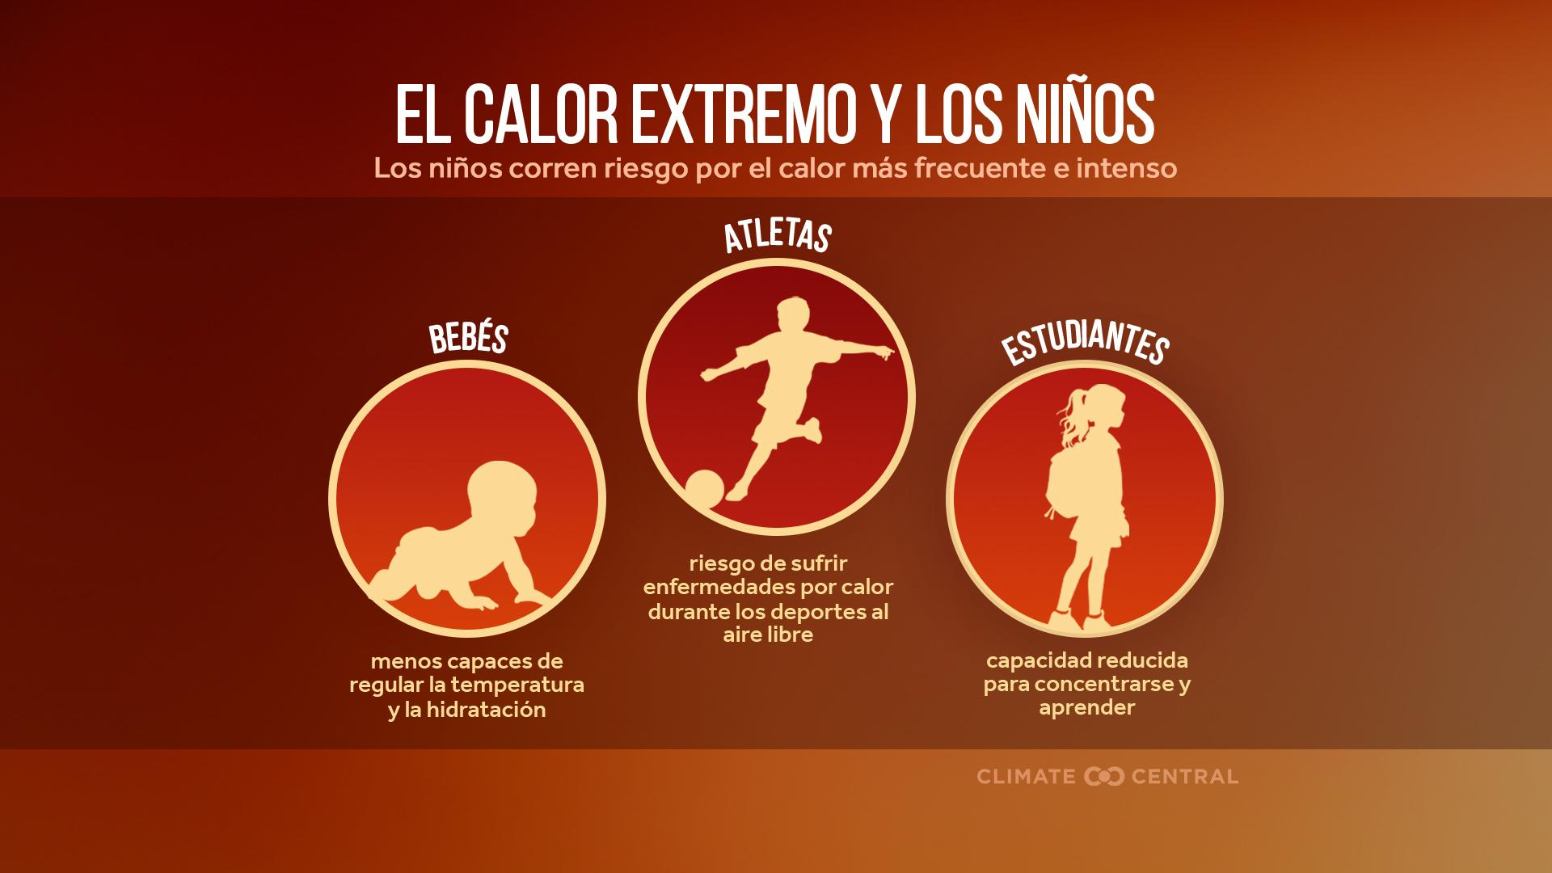
Notes:
Los niños—especialmente los bebés, los niños más pequeños y los atletas—se encuentran entre los más vulnerables a las enfermedades relacionadas con el calor. Los bebés y los niños más pequeños tienen dificultades para regular su temperatura corporal central y pueden ser más vulnerables al tiempo cálido. Los niños pequeños sudan menos y se aclimatan al calor más lentamente que los adultos. Durante los deportes o juegos al aire libre, los niños pueden ignorar o pasar por alto los síntomas del estrés por calor.
Sin medidas efectivas para adaptarse a un mundo que se calienta, los niños experimentarán peores impactos en la salud, incluido un posible aumento en las visitas a la sala de emergencias relacionadas con el calor.
Los impactos del calor no se sienten por igual. Los estudios han demostrado que es más probable que las islas de calor urbano se encuentren en comunidades predominantemente de bajos ingresos y no blancas.
Es probable que las generaciones futuras se enfrenten a un cambio acelerado y a riesgos cada vez más intensos, especialmente por las olas de calor, con el calentamiento continuo. En última instancia, un compromiso con recortes rápidos y sostenidos de la contaminación por carbono es la acción más impactante para reducir la tasa de calentamiento y poner a las generaciones más jóvenes en un camino diferente hacia un futuro más seguro.
Leer más: Riesgos del calor extremo para los niños (2024) y Cambio Climático y Salud Infantil: Calor extremo (2024)

Slide 29
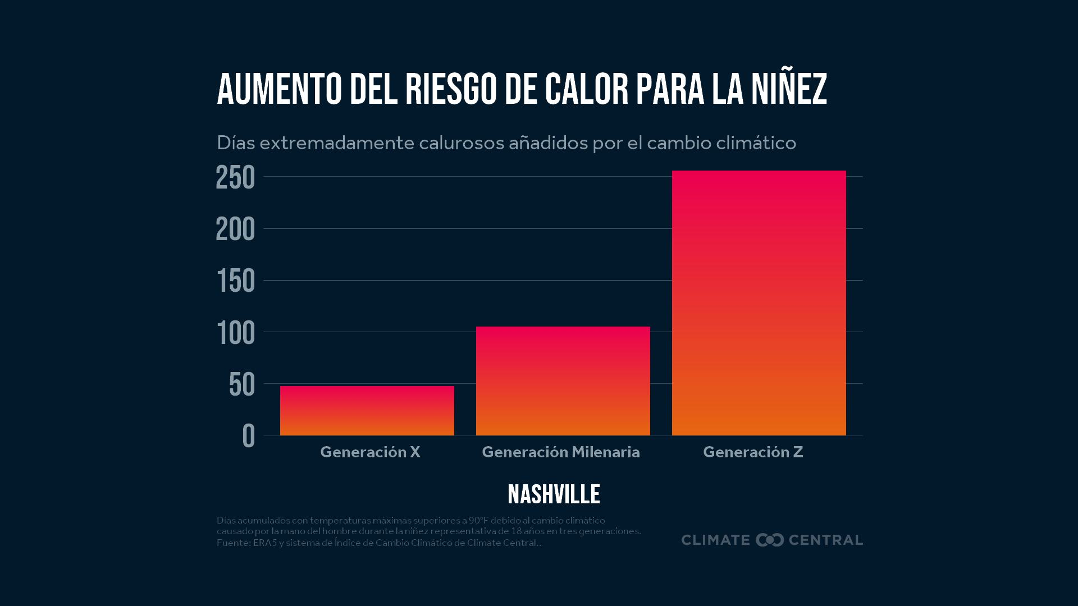
Notes:
📍 Descargue gráficos locales para 247 ciudades de EE. UU.
Debido al cambio climático, los jóvenes de hoy experimentan mucho más calor extremo durante la niñez que las generaciones anteriores.
En promedio, en 247 ciudades principales de EE. UU., la contaminación que atrapa el calor está provocando que los niños de hoy experimenten entre dos y cuatro veces más calor extremo que el que experimentaron las generaciones anteriores durante su niñez.
Leer más: Aumenta el riesgo de calor para la niñez (2025)
Explore la herramienta para ver cómo el cambio climático ha influido en el calor extremo que ha enfrentado a lo largo de su vida y compare su experiencia con la de personas de otros lugares y generaciones.

Slide 30
Fuertes lluvias e inundaciones
Notes:
Fuertes lluvias e inundaciones
El cambio climático está provocando extremos de precipitaciones más intensas y un riesgo de inundaciones mayor y más inequitativo en muchas partes de EE. UU.
Consulte el Kit de Herramientas de Tiempo Extremo: Fuertes lluvias e inundaciones para obtener datos breves (en inglés y español) y los recursos más recientes de Climate Central sobre lluvias intensas e inundaciones.

Slide 31
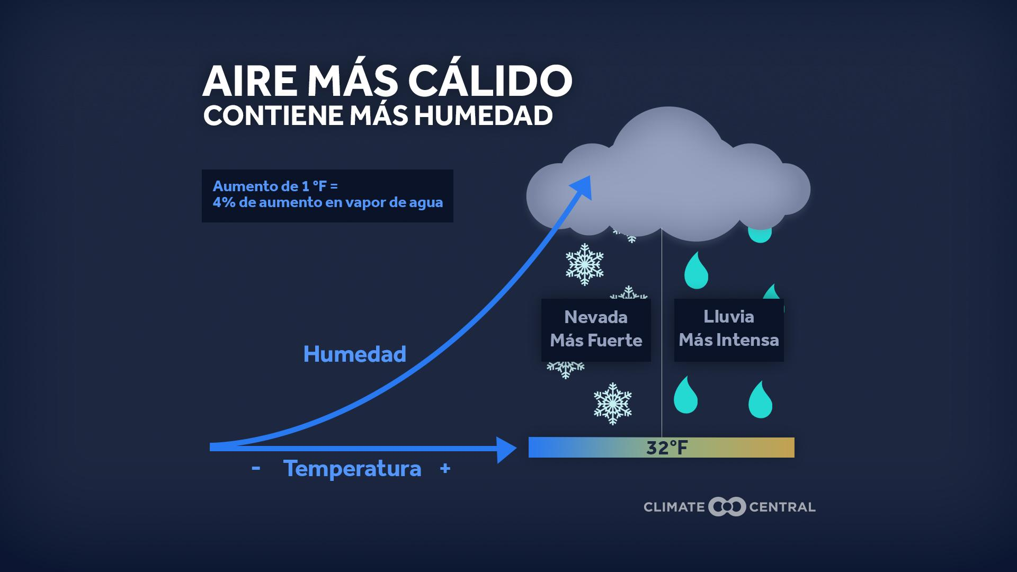
Notes:
Por cada 1°F de calentamiento, el aire puede contener un 4% más de humedad, lo que aumenta las posibilidades de aguaceros más fuertes que contribuyen a los peligros de inundaciones repentinas.
Fuertes aguaceros traen más lluvia, más rápido, causando inundaciones repentinas y deslizamientos de tierra que pueden desplazar familias, ahogar cultivos, dañar la infraestructura y exponer a las personas a escombros peligrosos, contaminantes y enfermedades transmitidas por el agua.
Leer más: Lluvias más intensas en ciudades de EE. UU. (2025)

Slide 32
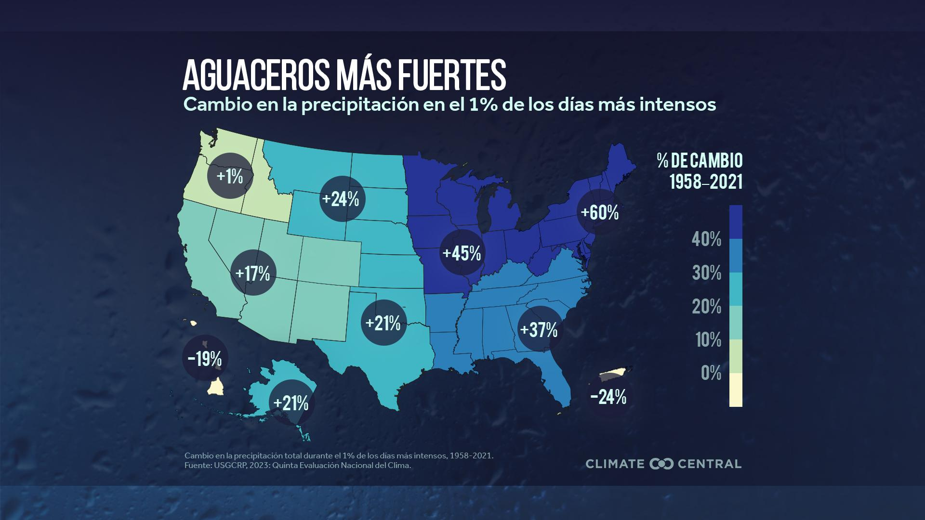
Notes:
📍 Descargue gráficos locales para 144 ciudades de EE. UU.
A medida que el clima se ha calentado durante las últimas seis décadas, los eventos de lluvia más fuertes se han vuelto más intensos en todas las regiones principales de los EE. UU. continentales, lideradas por: el Noreste, el Medio Oeste y el Sudeste.
Fuertes aguaceros traen más lluvia, más rápido, causando inundaciones repentinas y deslizamientos de tierra que pueden desplazar familias, ahogar cultivos, dañar la infraestructura y exponer a las personas a escombros peligrosos, contaminantes y enfermedades transmitidas por el agua.
La rápida aparición de inundaciones súbitas limita el tiempo para remover a las personas del peligro.
Las personas de color y las que viven en casas móviles están desproporcionadamente expuestas a las inundaciones, especialmente en las zonas rurales y en el sur de los EE. UU. Los niños se encuentran entre los más vulnerables a los impactos en la salud física, mental y emocional que se experimentan durante y después de una inundación.
Leer más: Precipitaciones extremas en un clima más cálido (2024); Cambio climático e inundaciones tierra adentro (2024)

Slide 33
Sequía
Notes:
Sequía
El aumento de las temperaturas globales está alterando el ciclo del agua y aumentando el riesgo de sequía en partes de los EE. UU.
Los EE. UU. ha experimentado sequías significativas de los tres tipos en las últimas décadas y siglos. La sequía puede tener consecuencias a corto y largo plazo en el suministro de agua, la agricultura, los ecosistemas, el riesgo de incendios forestales, la salud pública y más.
Consulte el Kit de Herramientas de Tiempo Extremo: Sequía para obtener datos breves (en inglés y español) y los recursos más recientes de Climate Central sobre la sequía.

Slide 34
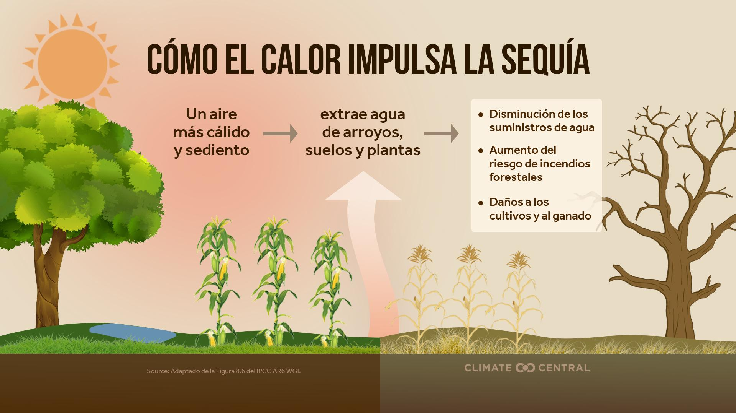
Notes:
El aumento incesante de la contaminación que atrapa el calor está calentando el planeta y cambiando la dinámica de la sequía y sus efectos sobre la seguridad hídrica, el suministro de alimentos, los incendios forestales y los ecosistemas.
A medida que aumentan las temperaturas, la atmósfera se vuelve más sedienta y extrae más agua de los arroyos, los suelos y las plantas, lo que causa o empeora la sequía y alimenta el riesgo de incendios forestales.
Investigaciones recientes muestran que, en nuestro clima en calentamiento, la creciente demanda de agua de la atmósfera es una causa cada vez más importante de sequía en el oeste de los EE. UU. y en todo el mundo.
Históricamente, la falta de lluvia y nieve fue la principal causa de sequía en el oeste de los EE. UU. Pero desde el año 2000, la sed atmosférica debido al calentamiento causado por la mano del hombre ha tomado la delantera en impulsar la sequía en la región.
Leer más: Aire más cálido y seco empeora las sequías (2025)

Slide 35
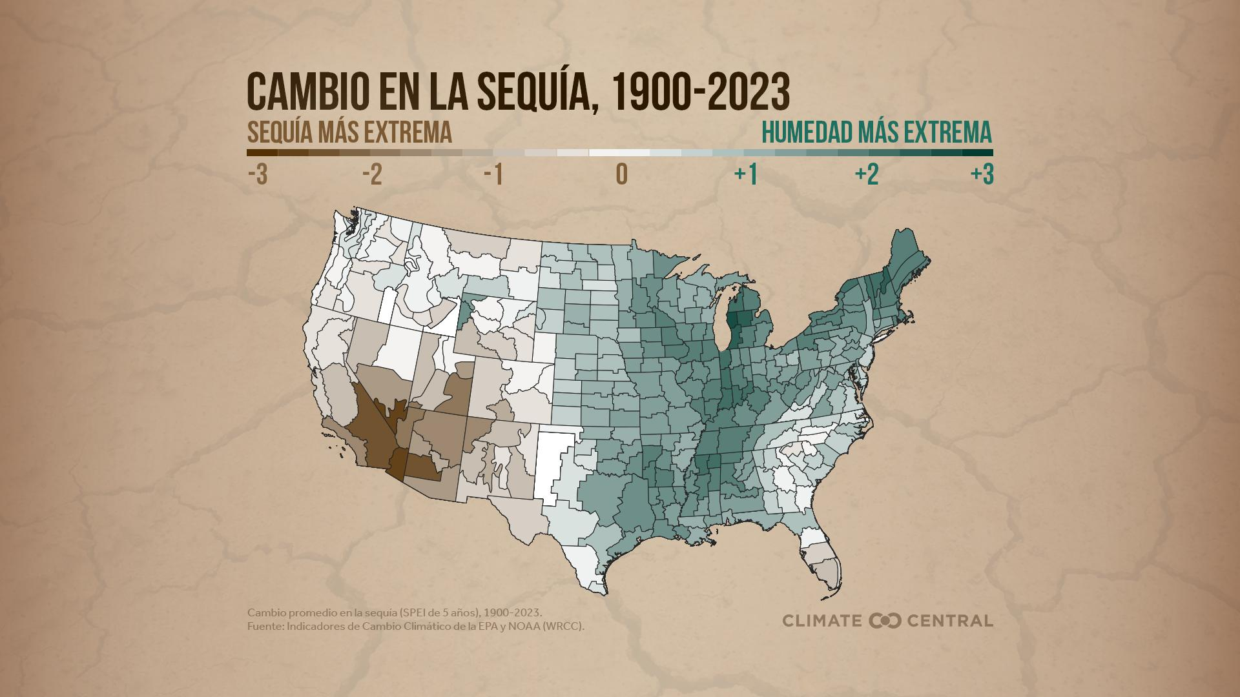
Notes:
Desde principios del siglo XX, el oeste de los EE. UU. se ha vuelto más seco y el este de los EE. UU. se ha vuelto más húmedo. El Suroeste, junto con California y Nevada, han experimentado la intensificación de sequía más extrema en todo el país.
Durante el mismo período, el este de los EE. UU., y especialmente el Noreste y el Medio Oeste Superior, generalmente se han vuelto más húmedos.
A medida que aumentan las temperaturas, la capacidad de la atmósfera para absorber y retener la humedad aumenta exponencialmente. De esta manera, la atmósfera actúa como una esponja que crece aproximadamente un 4% por cada 1°F de calentamiento, absorbiendo más humedad de la superficie de la Tierra y lloviendo más agua.
Así es como el calentamiento climático intensifica el ciclo del agua y amplifica tanto las fuertes lluvias como la sequía.
A medida que el calentamiento se intensifica y la demanda de evaporación aumenta aún más, el suministro finito de agua de arroyos, suelos y plantas en la superficie de la tierra eventualmente no podrá satisfacer la demanda, lo que provocará o empeorará la sequía.
Leer más: Aire más cálido y seco empeora las sequías (2025)

Slide 36
Incendios forestales
Notes:
Incendios forestales
Condiciones más frecuentes de calor, sequedad y viento contribuyen a una mayor cantidad de incendios forestales que ponen en riesgo a las personas y los ecosistemas
Consulte el Kit de Herramientas de Tiempo Extremo: Incendios forestales para obtener datos breves (en inglés y español) y los recursos más recientes de Climate Central sobre incendios forestales.

Slide 37
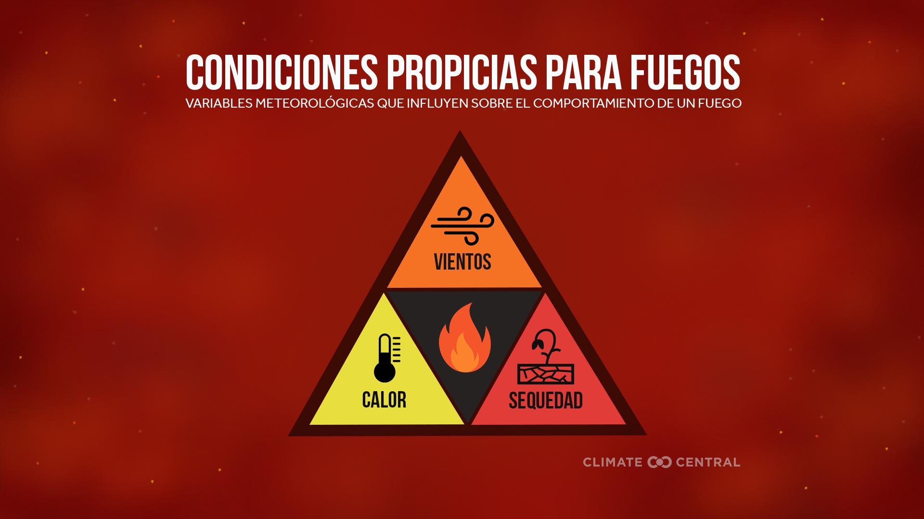
Notes:
Los incendios forestales son provocados por eventos naturales (generalmente rayos) o por actividades humanas. Pero el 87% de los incendios forestales en los EE. UU. entre 2001 y 2024 fueron provocados por personas, lo que representa casi la mitad de todos los acres quemados durante ese período.
Independientemente de cómo comiencen los incendios, las condiciones más frecuentes de calor, sequedad y viento (conocidas como tiempo favorable para incendios) preparan el paisaje para que los incendios forestales se enciendan y se propaguen.
El cambio climático está causando tiempo favorable para incendios más frecuente en los EE. UU. Las temperaturas más cálidas y el aire, la vegetación y los suelos cada vez más secos facilitan la propagación de los incendios y dificultan su lucha o prevención.
A medida que el tiempo favorable para incendios se vuelve más frecuente, hay más días en los que las condiciones extremas pueden convertir pequeños incendios en grandes o alimentar el crecimiento de grandes incendios forestales.
Leer más: Mayor frecuencia de tiempo favorable para incendios (2025)

Slide 38
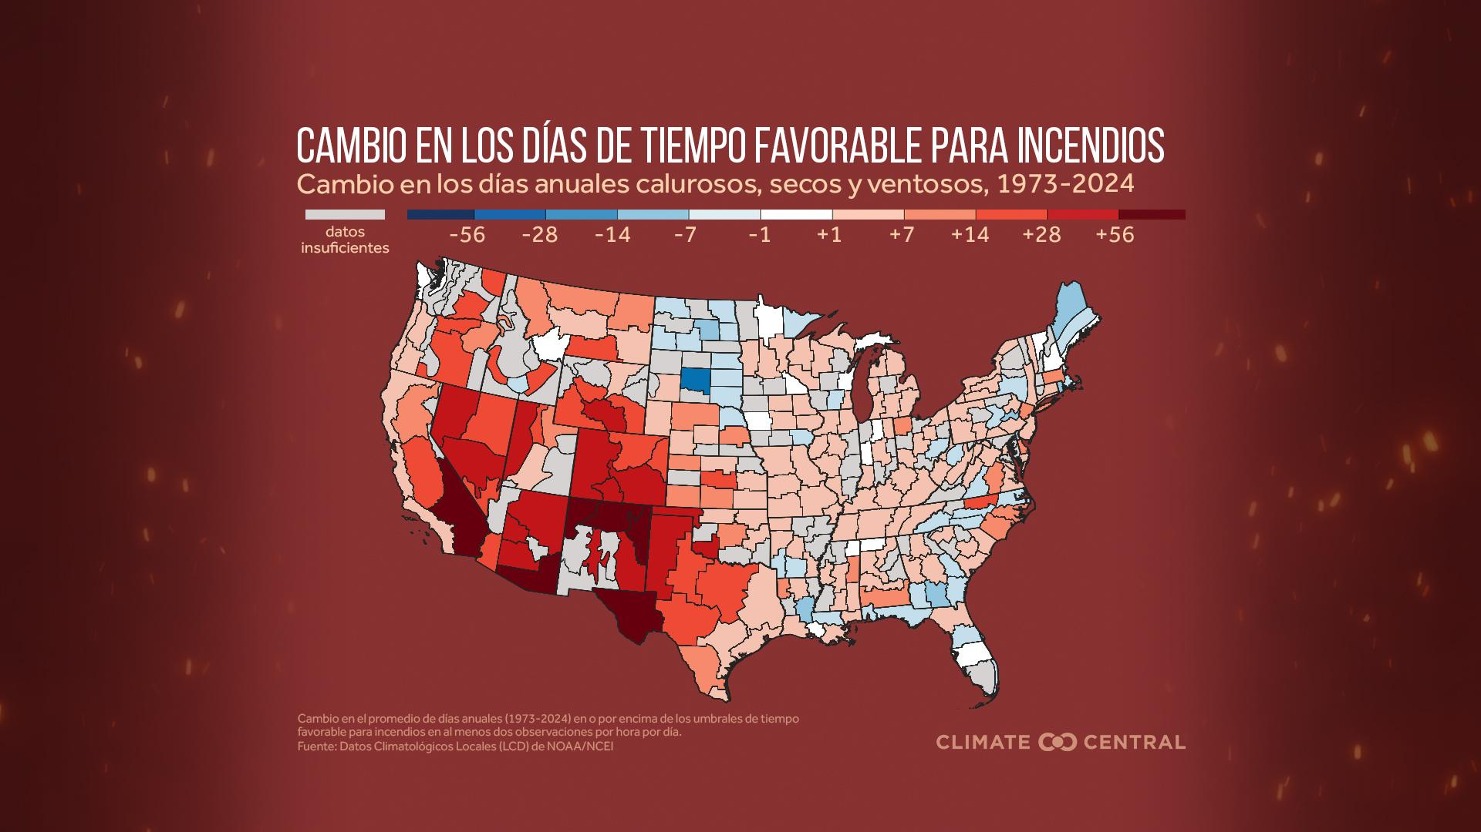
Notes:
📍 Descargue gráficos locales para 245 divisiones climáticas que abarcan los EE. UU. contiguos.
Las temporadas de incendios forestales se están alargando e intensificando, particularmente en el oeste de los EE. UU. Partes del este de los EE. UU. han visto aumentos más pequeños pero impactantes en los días de tiempo favorable para incendios.
El oeste de los EE. UU. ha experimentado un fuerte aumento en el número anual promedio de días de tiempo favorable para incendios desde 1973.
Las áreas del Sur de California, Nuevo México, Texas y Arizona han experimentado algunos de los mayores aumentos en los días anuales de tiempo favorable para incendios, y algunas áreas ahora ven alrededor de dos meses más de tiempo favorable para incendios por año en comparación con hace medio siglo.
Leer más: Mayor frecuencia de tiempo favorable para incendios (2025)

Slide 39
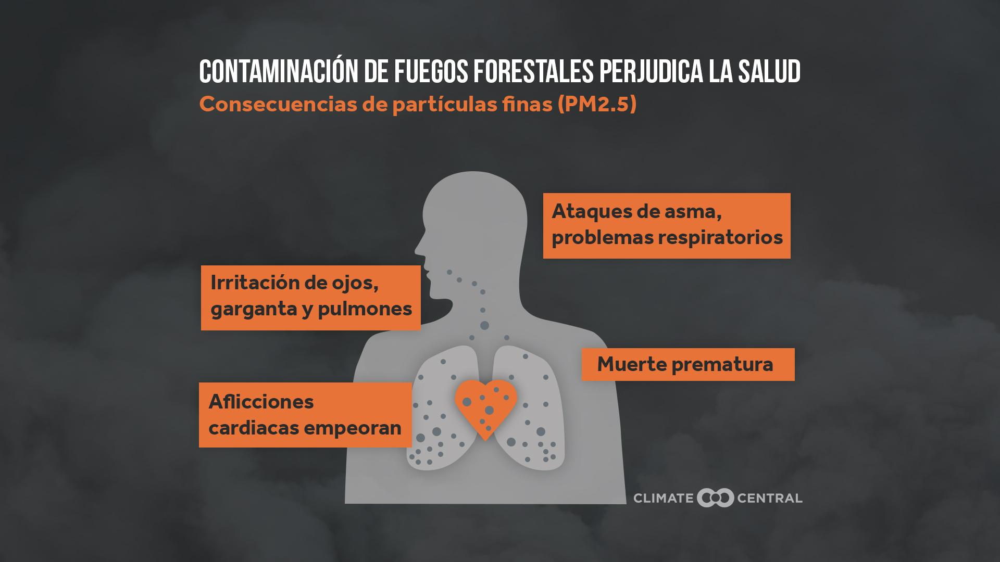
Notes:
Cuando las personas inhalan el humo de los incendios forestales, estas diminutas partículas pueden llegar a lo profundo de los pulmones e incluso al torrente sanguíneo, provocando una serie de efectos sobre la salud, desde irritaciones leves hasta enfermedades cardiovasculares y respiratorias graves.
El humo de los incendios forestales también puede afectar los resultados del aprendizaje. Un estudio reciente encontró que la exposición a PM2.5 del humo de los incendios forestales corresponde a puntajes más bajos en las pruebas entre los estudiantes estadounidenses de ocho a 14 años.
El humo de los incendios forestales es peligroso para todos, pero algunas personas enfrentan mayores riesgos, incluidos los ancianos, las personas embarazadas, los niños y las personas con afecciones crónicas como asma, EPOC y enfermedades cardíacas. Algunas personas, incluidos los bomberos forestales, los socorristas y los trabajadores al aire libre, también enfrentan mayores riesgos de exposición al fuego y al humo durante los brotes de incendios forestales.
Leer más: El cambio climático empeora el humo de incendios forestales (2025) y La quema de combustibles fósiles empeora la calidad del aire (2025)

Slide 40
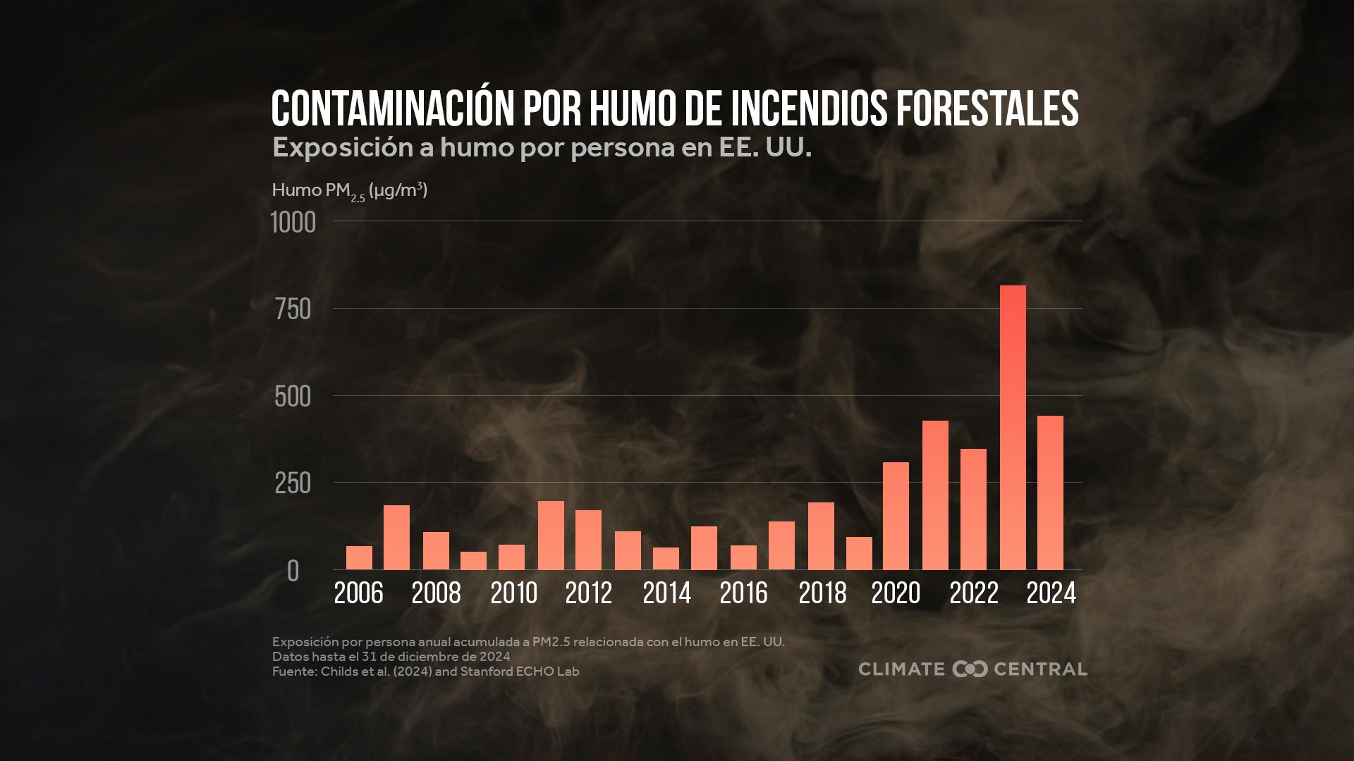
Notes:
El cambio climático causado por la mano del hombre ha alimentado una mayor actividad de incendios en el oeste de los EE. UU., aumentado la frecuencia e intensidad del tiempo favorable para los incendios y expandido las áreas quemadas en los EE. UU.
Investigaciones emergentes muestran que el cambio climático también está empeorando el humo de los incendios forestales y los efectos relacionados con la salud. La exposición por persona al humo nocivo de los incendios forestales en los EE. UU. fue cuatro veces mayor durante 2020-2024, en promedio cada año, que durante 2006-2019.
El humo de los incendios forestales puede extenderse a cientos o incluso miles de millas de distancia, afectando la salud lejos de las áreas con incendios activos.
Una nueva investigación muestra que el humo de los incendios forestales causó 164.000 muertes prematuras en los EE. UU. de 2006 a 2020, y que el cambio climático contribuyó a alrededor de 15.000 de esas muertes relacionadas con el humo.
Leer más: El cambio climático empeora el humo de incendios forestales (2025)

Slide 41
Tormentas severas
Notes:
Tormentas severas
El tiempo severo se define como una tormenta eléctrica que produce un tornado, vientos de al menos 58 mph y/o granizo de al menos 1 pulgada de diámetro. La relación entre las tormentas severas y el cambio climático es un área de investigación activa. A medida que nuestro clima continúa calentando, ciertas condiciones favorables para tormentas eléctricas y tornados ocurren con mayor frecuencia, y la actividad de tiempo severo se está expandiendo a estaciones y regiones históricamente menos activas.
Consulte el Kit de Herramientas de Tiempo Extremo: Tiempo severo para obtener datos breves (en inglés y español) y los recursos más recientes de Climate Central sobre tiempo severo.

Slide 42
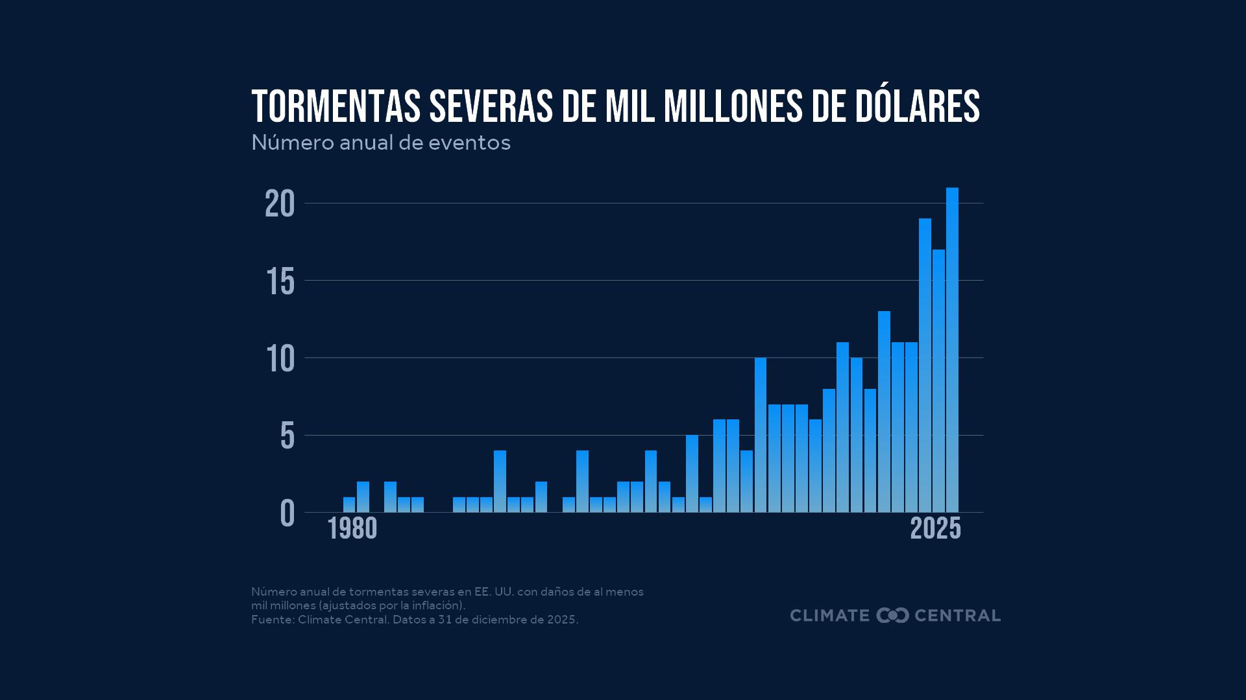
Notes:
⭐ Descargue la última versión de este gráfico aquí.
Las tormentas severas representan la mitad de todos los desastres meteorológicos y climáticos de mil millones de dólares que han impactado al país desde 1980.
La frecuencia de tormentas severas de mil millones de dólares ha aumentado drásticamente en las últimas décadas. El tiempo severo fue responsable por un número récord de 21 desastres de mil millones de dólares en 2025, concentrados en una serie de brotes de tornados durante la primavera y el verano en el centro de EE. UU.
Estas tendencias reflejan tanto la creciente frecuencia e intensidad de los fenómenos meteorológicos extremos como el creciente número de personas, hogares y negocios expuestos a estos peligros.
En parte debido a su alta frecuencia, las tormentas severas son la principal causa de cortes de energía relacionados con el tiempo en EE. UU.
Leer más: Resumen de 2025: Desastres de mil millones de dólares en EE. UU. (2026); Súper Peligros de Tormentas Severas (2024)

Slide 43
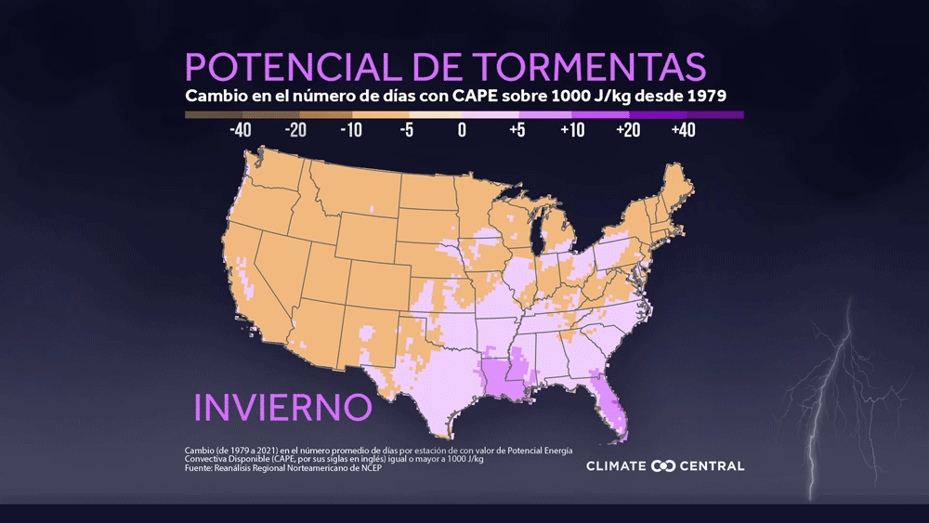
Notes:
Haga clic aquí para descargar la animación.
A medida que nuestro clima continúa calentándose, ciertas condiciones favorables para tormentas eléctricas severas y tornados están ocurriendo con mayor frecuencia y la actividad de tiempo severo se está expandiendo a estaciones y regiones históricamente menos activas.
La energía potencial convectiva disponible (CAPE, por las siglas en inglés) es una medida de la cantidad de energía disponible para alimentar las tormentas eléctricas y es un indicador de la severidad de las tormentas eléctricas.
Desde 1979, partes del este de los Estados Unidos han visto hasta 10-15 más días de altos valores de CAPE durante la primavera y el verano, el mejor momento para las tormentas eléctricas.
Leer más: Cambio del potencial de tormentas eléctricas (2022)

Slide 44
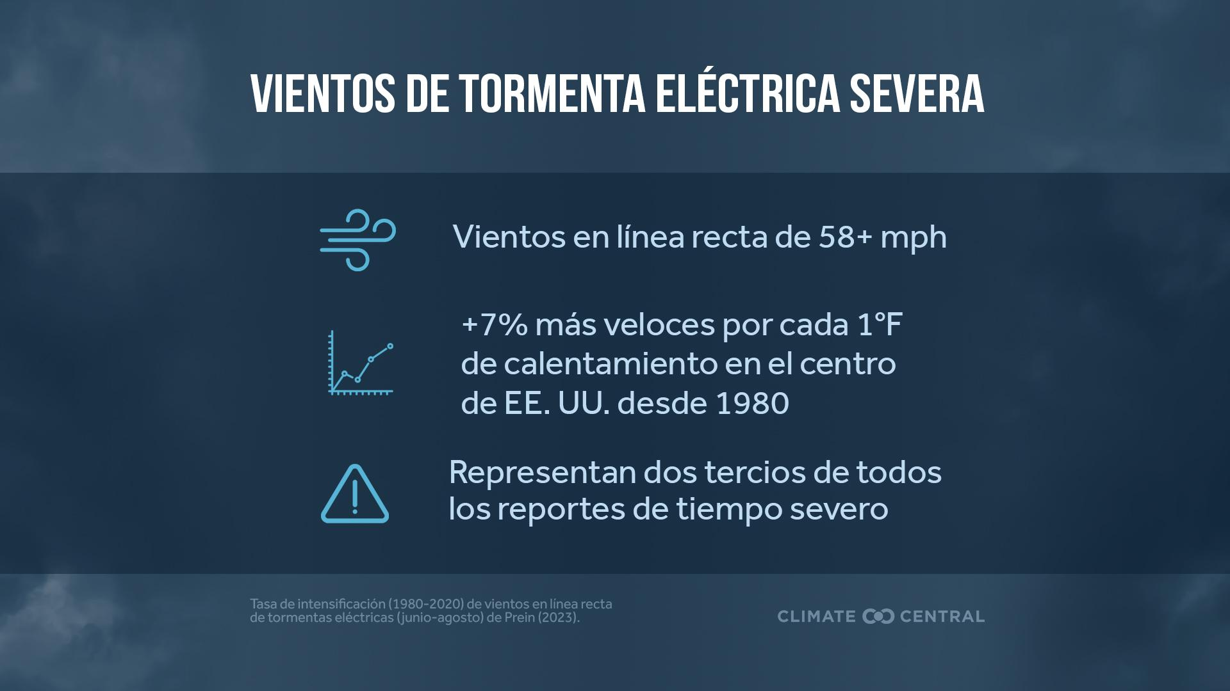
Notes:
Los vientos en línea recta de tormentas eléctricas son el peligro de tormenta severa más común. Estos vientos no rotatorios originados por tormentas eléctricas se clasifican como "dañinos" cuando su velocidad supera los 58 mph. Estos vientos representan, con creces, los peligros más comunes de las tormentas severas: dañan cultivos, edificios, redes eléctricas y amenazan la seguridad.
La reacción de los vientos en línea recta de las tormentas eléctricas al cambio climático es un área de estudio activo. Pero la investigación emergente sugiere vínculos entre el cambio climático causado por la mano del hombre y el aumento de la velocidad, la frecuencia y el área de impacto de los dañinos vientos en línea recta de tormentas eléctricas.
Los vientos en línea recta de tormentas eléctricas durante junio, julio y agosto se han intensificado en el centro de los EE. UU. a una tasa de aproximadamente 7% por 1°F (13% por 1°C) de calentamiento (1980-2020).
De cara al futuro, investigaciones recientes sugieren que se proyecta que los eventos de vientos en línea recta grandes y de larga duración, llamados derechos (Tabla 1), se volverán más frecuentes, generalizados e intensos hacia fines de siglo para la mayor parte del centro y este de los EE. UU. en escenarios con niveles intermedios y muy altos de calentamiento.
Leer más: Vientos en línea recta de tormentas eléctricas (2025)

Slide 45
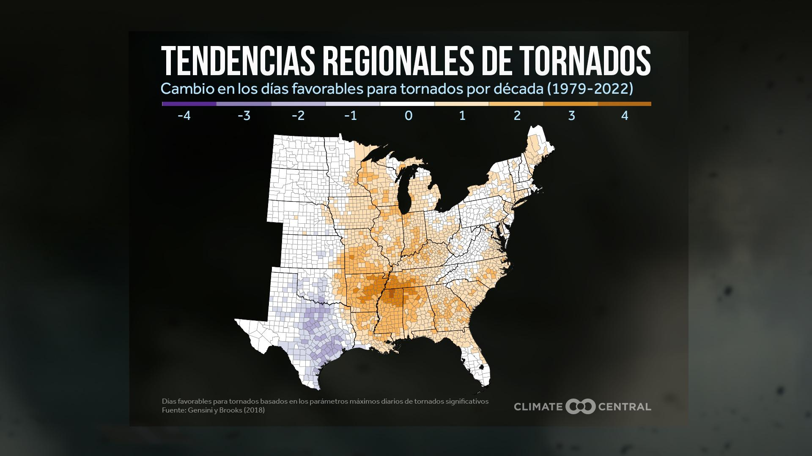
Notes:
Aunque el calentamiento global proporciona más energía a las tormentas que generan tornados, aún no está claro cómo el cambio climático está afectando a la cizalladura del viento: el giro necesario para la formación de tornados. La forma en que los tornados reaccionan ante un clima cambiante sigue siendo objeto de intensa investigación, y ya están surgiendo algunas tendencias.
La frecuencia de días favorables para la formación de tornados (indicada por los valores máximos diarios del parámetro de tornados significativos) ha aumentado considerablemente en algunas zonas de Mississippi, Alabama, Arkansas, Tennessee, Kentucky, Missouri, Illinois e Indiana desde 1979.
A medida que se producen más brotes de tornados al este del río Mississippi en el Sureste y el Centro-Sur del país, la zona geográfica históricamente más propensa a estos está cambiando. El aumento del peligro de tornados, combinado con una mayor exposición humana y vulnerabilidad socioeconómica, puede incrementar drásticamente los riesgos de tornados devastadores en estas regiones.
Lea más: Tendencias de tormentas severas, supercélulas y tornados (2023)

Slide 46
Inundaciones costeras
Notes:
Inundaciones costeras
La frecuencia de las inundaciones costeras ha aumentado considerablemente en las últimas décadas. El aumento del nivel del mar debido al calentamiento global causado por la mano del hombre seguirá incrementando tanto las inundaciones por mareas como las inundaciones causadas por eventos de tiempo extremo en los próximos años.
Consulte el Kit de Herramientas de Tiempo Extremo: Inundaciones costeras para obtener datos breves (en inglés y español) y los recursos más recientes de Climate Central sobre inundaciones costeras.

Slide 47
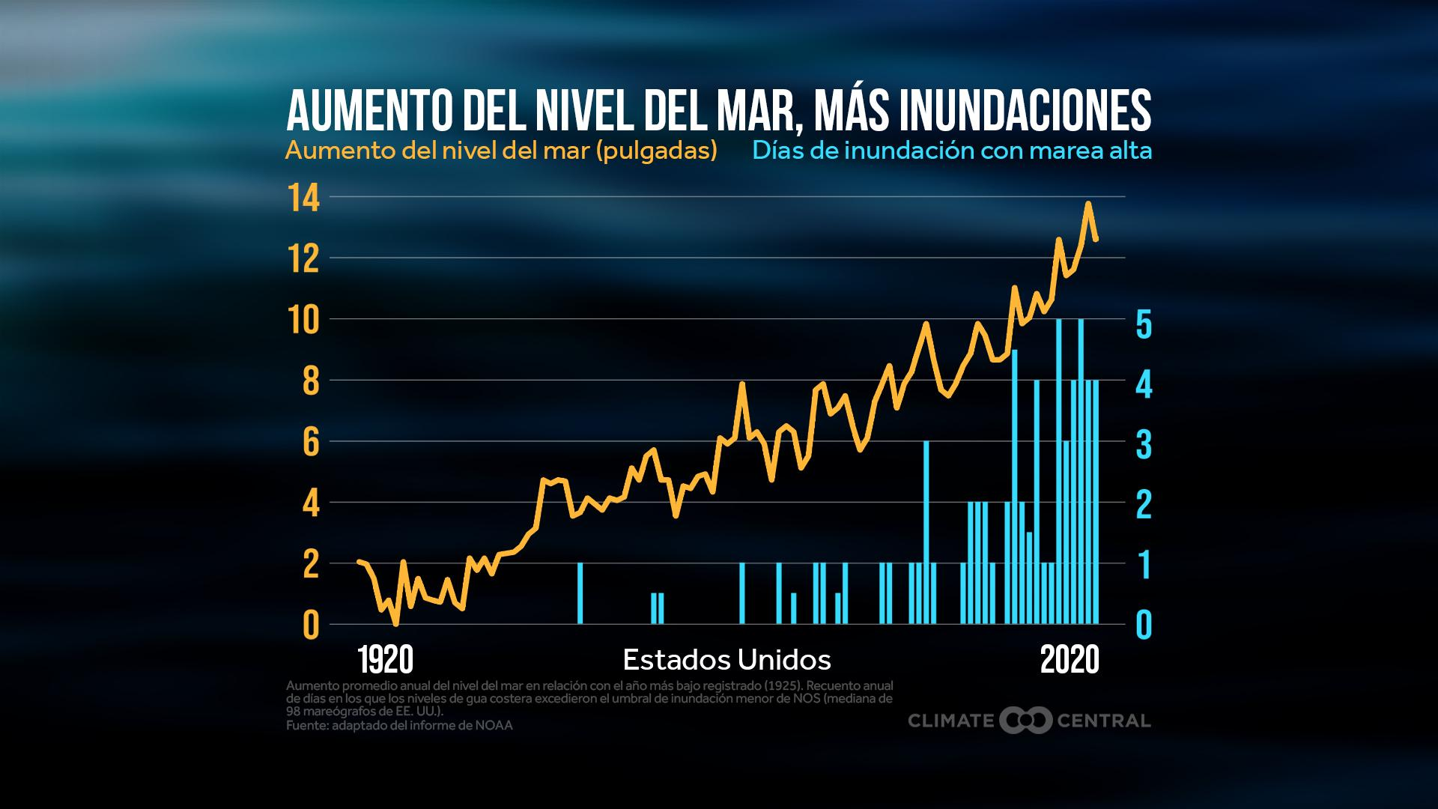
Notes:
📍 Descargue gráficos locales para 35 ubicaciones costeras de EE. UU.
Los océanos absorben el 90% del calor adicional causado por la contaminación de carbono. A medida que los océanos se calientan, el volumen de agua de mar se expande, lo que hace que los niveles del mar aumenten. El derretimiento de los glaciares y las capas de hielo también contribuyen al aumento del nivel del mar.
El nivel promedio global del mar aumentó 7,8 pulgadas de 1901 a 2018, según los últimos informes del IPCC. Estudios indican que aproximadamente el 70% del aumento observado desde la década de 1970 es resultado de la actividad humana.
En nuestro clima más cálido, ya no se necesita una fuerte tormenta para inundar calles, hogares, negocios y ecosistemas a lo largo de la costa.
Las inundaciones de marea alta, también llamadas inundaciones en días soleados, se están volviendo más comunes en los EE. UU.. La frecuencia anual de inundaciones de marea alta en los EE. UU. se ha más que duplicado desde 2000.
Leer más: Aumento del nivel del mar, más costas inundadas (2023)

Slide 48
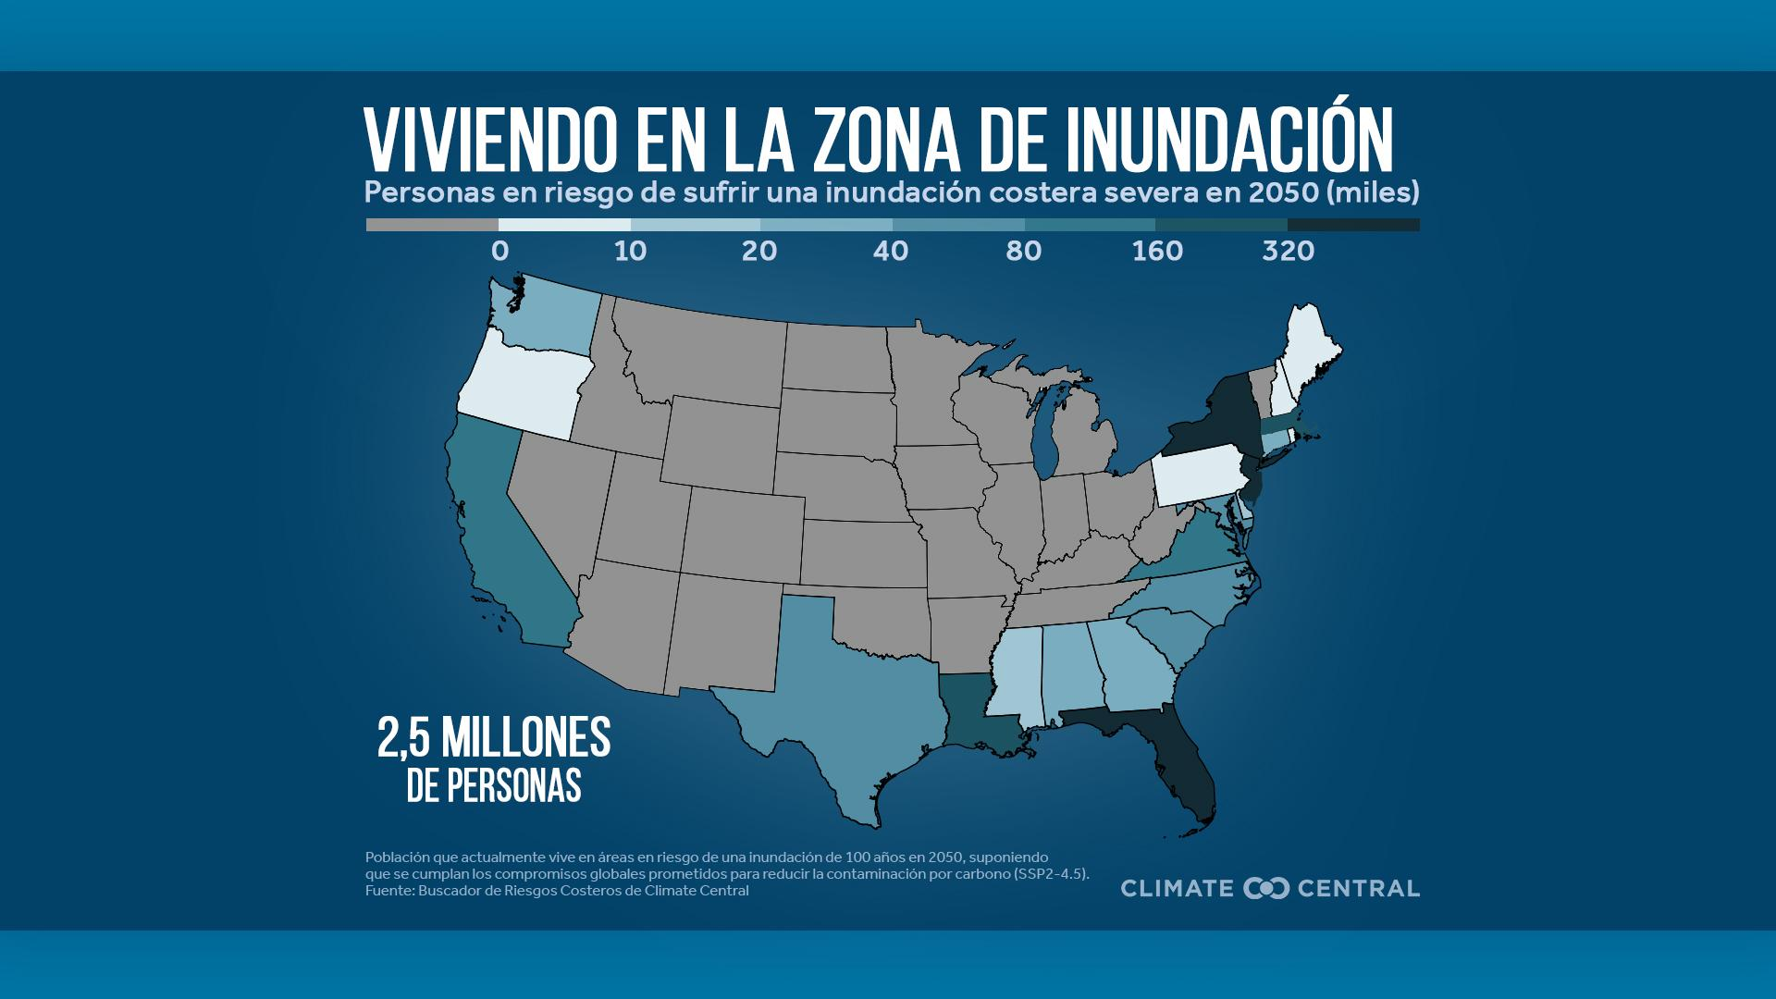
Notes:
📍 Descargue gráficos locales para 22 estados costeros de EE. UU. y Washington, D.C.
El aumento del nivel del mar se está acelerando en las costas estadounidenses. Según la NOAA, se prevé que el nivel del mar en las costas estadounidenses aumente tanto en los próximos 30 años (entre 25 y 30 cm, en promedio) como en los últimos 100 años. A medida que sube el nivel del mar, las inundaciones son cada vez más frecuentes en las costas estadounidenses, donde vive el 30% de la población.
Según el análisis de Climate Central, alrededor de 2,5 millones de estadounidenses en 1,4 millones de hogares viven en áreas en riesgo de una grave inundación costera en 2050, según las proyecciones que asumen que se cumplen los compromisos globales prometidos para reducir la contaminación por carbono. Florida, Nueva York y Nueva Jersey tienen la mayor cantidad de personas y hogares en áreas en riesgo de una inundación costera severa.
Los adultos mayores están desproporcionadamente expuestos al riesgo de inundaciones costeras. Casi 540.000 personas de 65 años o más viven en zonas de riesgo.
Leer más: Nuevo Mapa y Análisis de Riesgos Costeros de EE. UU. (2025)

Slide 49
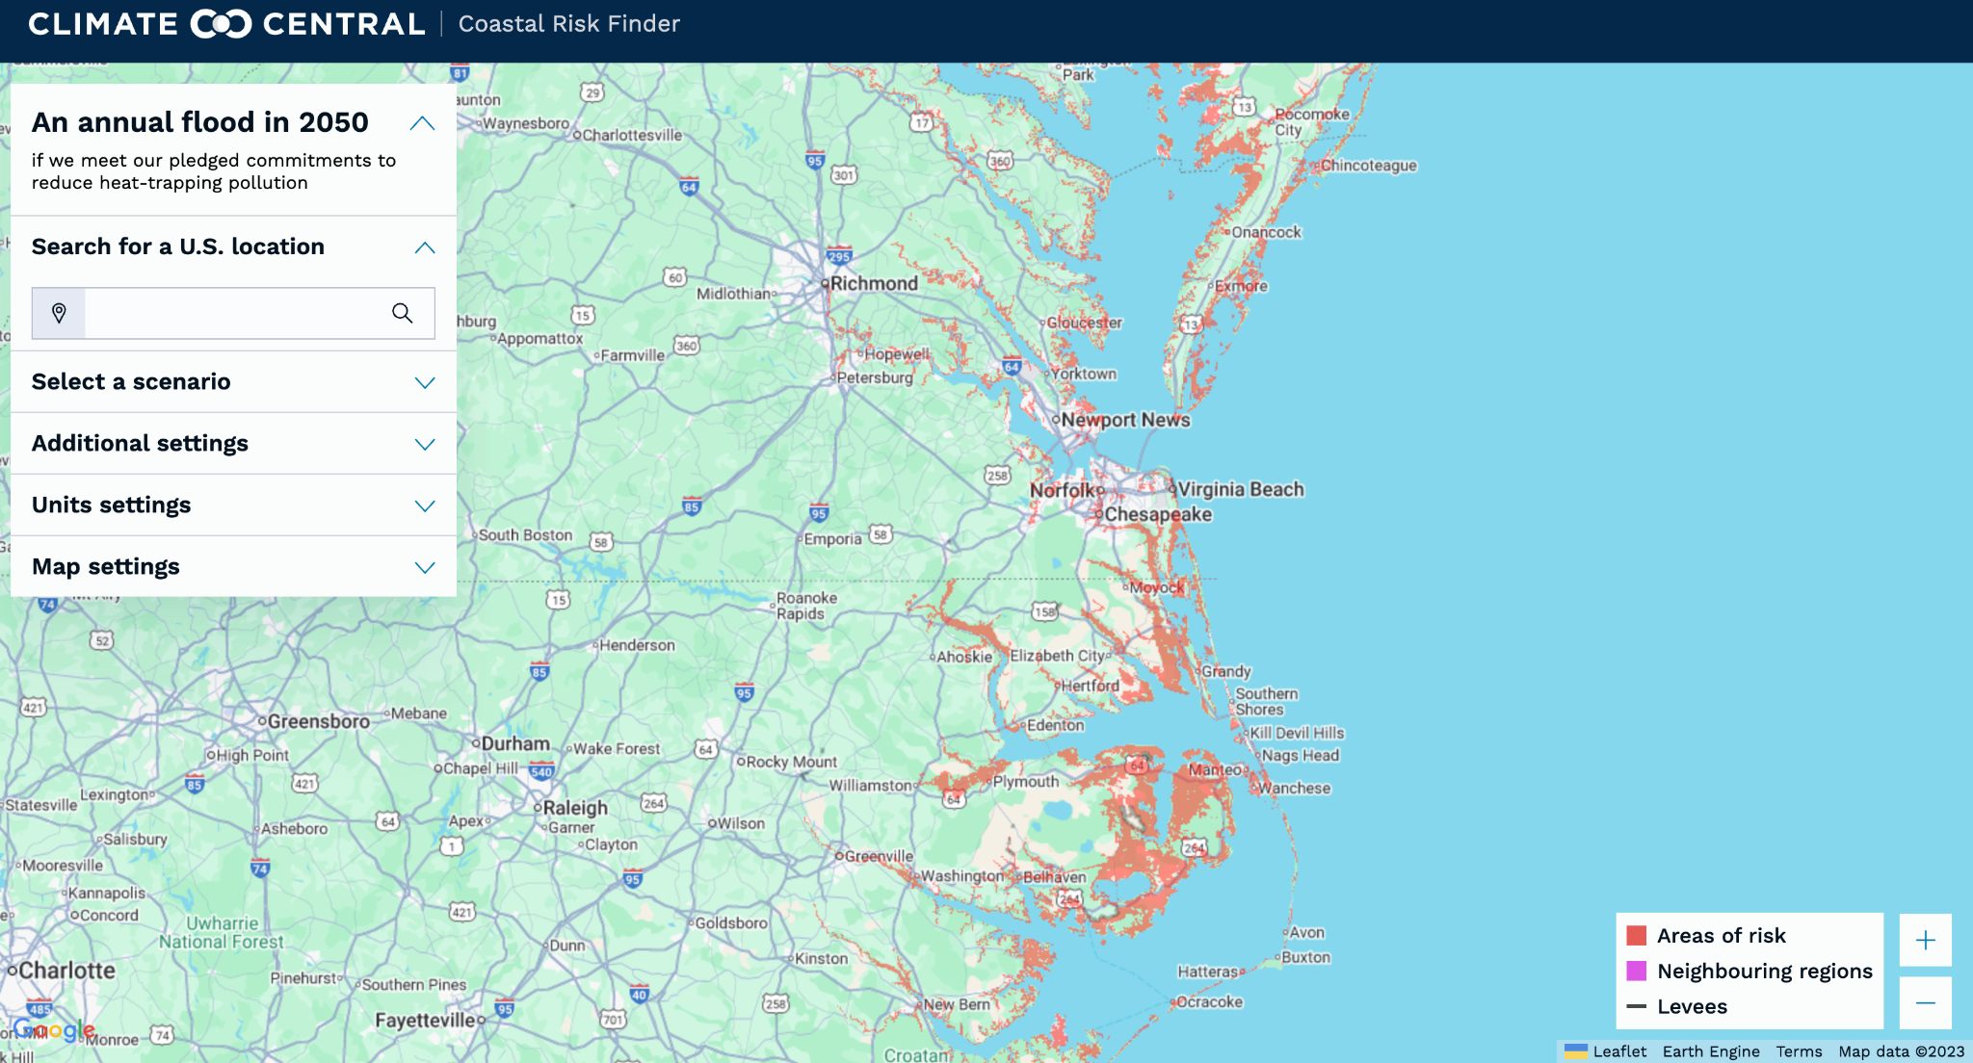
Notes:
El Buscador de Riesgo Costero de Climate Central proporciona mapas y análisis de las personas, los hogares y las tierras que se prevé que estén en riesgo por el empeoramiento de las inundaciones costeras provocadas por el aumento del nivel del mar en diferentes geografías de EE. UU. bajo varios escenarios o vías para reducir la contaminación que atrapa el calor.

Slide 50
Huracanes
Notes:
Ciclones tropicales (Huracanes)
El calentamiento de los océanos alimenta ciclones tropicales más fuertes que traen lluvias más intensas y marejadas ciclónicas más elevadas cuando tocan tierra.
Consulte el Kit de Herramientas de Tiempo Extremo: Ciclones tropicales para obtener datos breves (en inglés y español) y los recursos más recientes de Climate Central sobre ciclones tropicales.

Slide 51
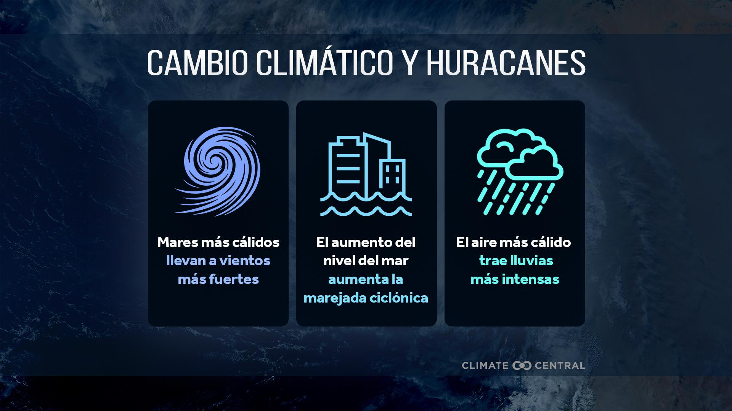
Notes:
El calentamiento de la superficie oceánica debido al cambio climático causado por la mano del hombre está provocando que más ciclones tropicales alcancen las categorías más severas. Desde 1979, el calentamiento antropogénico ha incrementado la probabilidad de que un huracán se convierta en categoría 3 o más en aproximadamente un 8 % por década. El último informe del IPCC concluye que se prevé que la proporción de ciclones tropicales muy intensos (categorías 4 y 5) aumente a nivel mundial con el continuo calentamiento global.
El cambio climático aumentó las velocidades máximas del viento para cada huracán del Atlántico en 2024, según un análisis de Climate Central basado en una nueva investigación revisada por pares, y está aumentando la fracción de tormentas que experimentan intensificación rápida.
Si bien la frecuencia de las tormentas tropicales no necesariamente está aumentando, el aumento del nivel del mar puede amplificar las posibles marejadas ciclónicas cuando sí ocurren tormentas, lo que pone a los residentes costeros en riesgo particular.
Las tasas de precipitación de ciclones tropicales están aumentando en más de un 1% por año, y se prevén mayores aumentos con el calentamiento global. Esta mayor intensidad de las precipitaciones, sumada al hecho de que el cambio climático permite que los ciclones tropicales mantengan mayor intensidad tras tocar tierra, incrementa el riesgo de inundaciones tierra adentro, que representan más de la mitad de las muertes históricas por huracanes en los EE. UU.
Leer más: Recursos para Reportajes: Huracanes y cambio climático (2025)

Slide 52
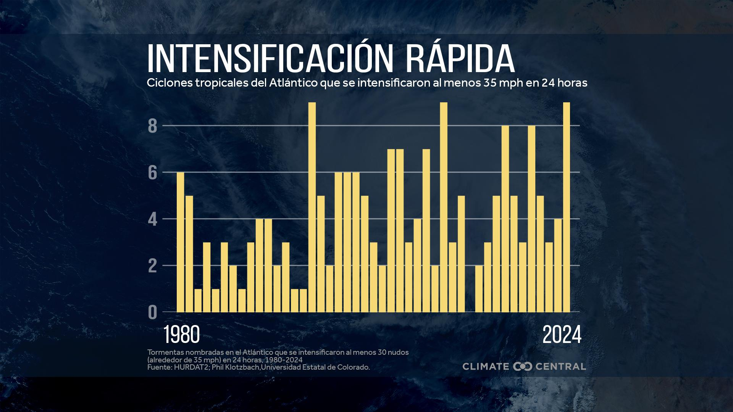
Notes:
Alrededor del 80% de los huracanes mayores (categoría 3-5) experimentan intensificación rápida, definida como un aumento en los vientos máximos sostenidos de un ciclón tropical de al menos 30 nudos (aproximadamente 35 mph) en un período de 24 horas.
Investigaciones sugieren que las temperaturas más cálidas de la superficie del mar pueden contribuir a una mayor fracción de ciclones tropicales que experimentan intensificación rápida.
Pronosticar una intensificación rápida puede ser un desafío, lo que contribuye al alto costo humano y económico de tales tormentas.
Leer más: Recursos para Reportajes: Huracanes y cambio climático
Explore el Kit de Herramientas de Tiempo Extremo: Ciclones tropicales de Climate Central para ver cuánto ha contribuido el cambio climático a la fuerza de los vientos de una tormenta.

Slide 53
Ecosistemas cambiantes
Notes:
La contaminación que atrapa el calor también impacta los ecosistemas mediante cambios en las condiciones promedio y eventos extremos. Estos cambios ecológicos pueden afectar la salud humana, la agricultura y más. Las personas y los animales dependen de los ecosistemas para satisfacer necesidades básicas como alimento, y aire y agua limpios. También son parte integral de las economías regionales, la recreación y las tradiciones culturales.

Slide 54
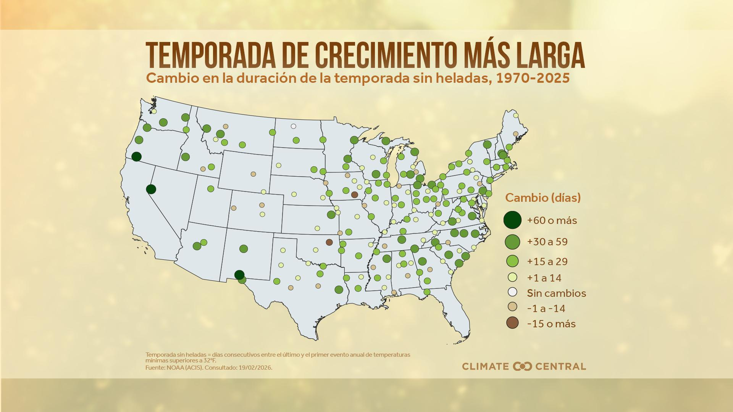

Notes:
📍 Descargue gráficos locales para 198 ciudades de EE. UU.
Por ejemplo, las tendencias de calentamiento conducen a más días sin heladas cada año, lo que les da a las plantas más tiempo para crecer y liberar polen que induce alergias.
La temporada de crecimiento sin heladas se alargó en el 87% (173) de las 198 ciudades analizadas, en 21 días en promedio entre 1970 y 2025.
La prolongación de las temporadas de crecimiento también puede afectar los itinerarios y estrategias de siembra, riego, manejo de plagas y cosecha de los agricultores.
Leer más: Temporada de crecimiento más cálida, temporada de alergias más larga (2026)

Slide 55
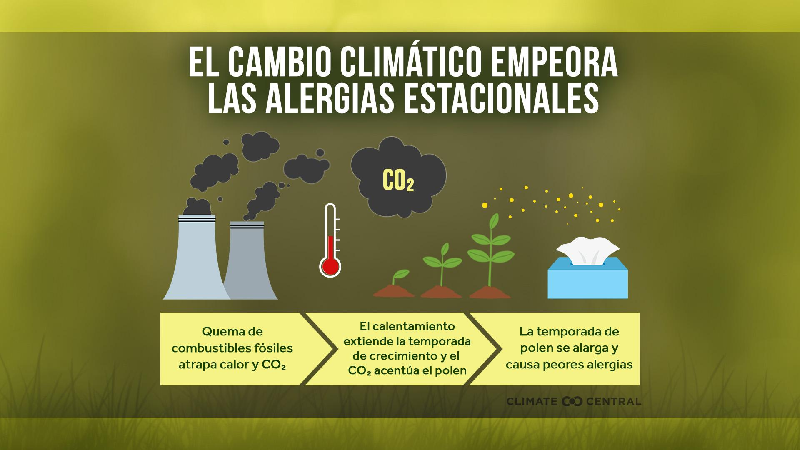
Notes:
Un estudio de 2021 descubrió que el calentamiento causado por la mano del hombre fue uno de los principales impulsores del alargamiento de las temporadas de polen en Norteamérica (20 días en promedio) de 1990 a 2018.
Además de los efectos del calentamiento, niveles más elevados de CO2 en el aire pueden aumentar la producción de polen en las plantas, particularmente en las gramíneas y la ambrosía.
Con las continuas altas tasas de contaminación por CO2, Estados Unidos podría enfrentarse a un aumento de hasta el 200% en la producción de polen para finales de este siglo, según un estudio de 2022.
Las temporadas de polen más largas e intensas pueden tener graves consecuencias para las personas con enfermedades respiratorias como el asma, especialmente para los niños. Estas cargas se reparten de manera desigual. Niños negros o puertorriqueños tienen entre dos y tres veces más probabilidades de tener asma que los niños blancos y, por lo tanto, corren más riesgo de padecer asma alérgica.
Leer más: Temporadas más largas de crecimiento y alergias en 172 ciudades de EE. UU. (2025)

Slide 56
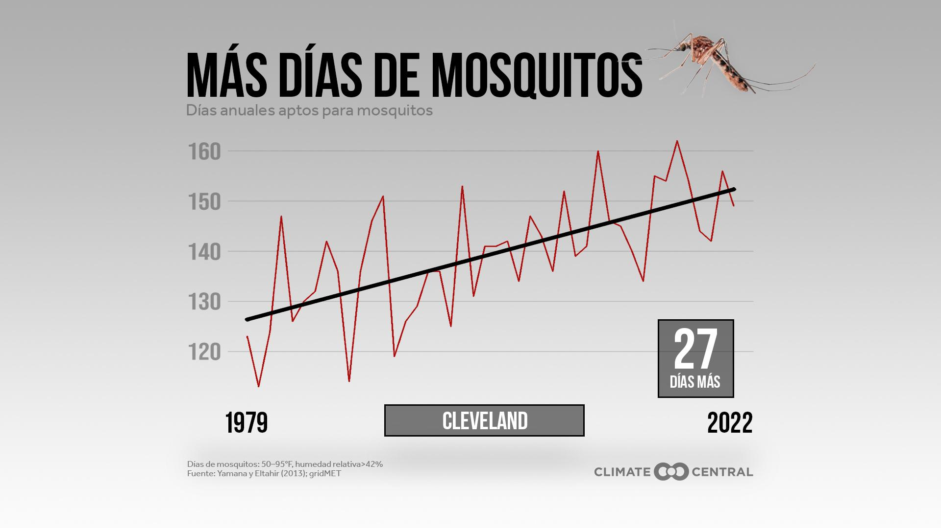
Notes:
📍 Descargue gráficos locales para 242 ciudades de EE. UU.
Los mosquitos prosperan en tiempo cálido y húmedo. A medida que nuestro clima se calienta, muchos lugares se están volviendo más hospitalarios para los mosquitos, y los riesgos para la salud que pueden conllevar. A medida que las temperaturas de primavera y otoño se calientan, los mosquitos pueden emerger más temprano y sobrevivir más tarde en el año.
Climate Central evaluó las tendencias de tiempo favorable para mosquitos desde 1979 hasta 2022 en 242 localidades en los EE. UU. Durante este período, 173 localidades vieron aumentar los días anuales de mosquitos, en promedio de 16 días.
Leer más: Días de Mosquitos (2023)

Slide 57
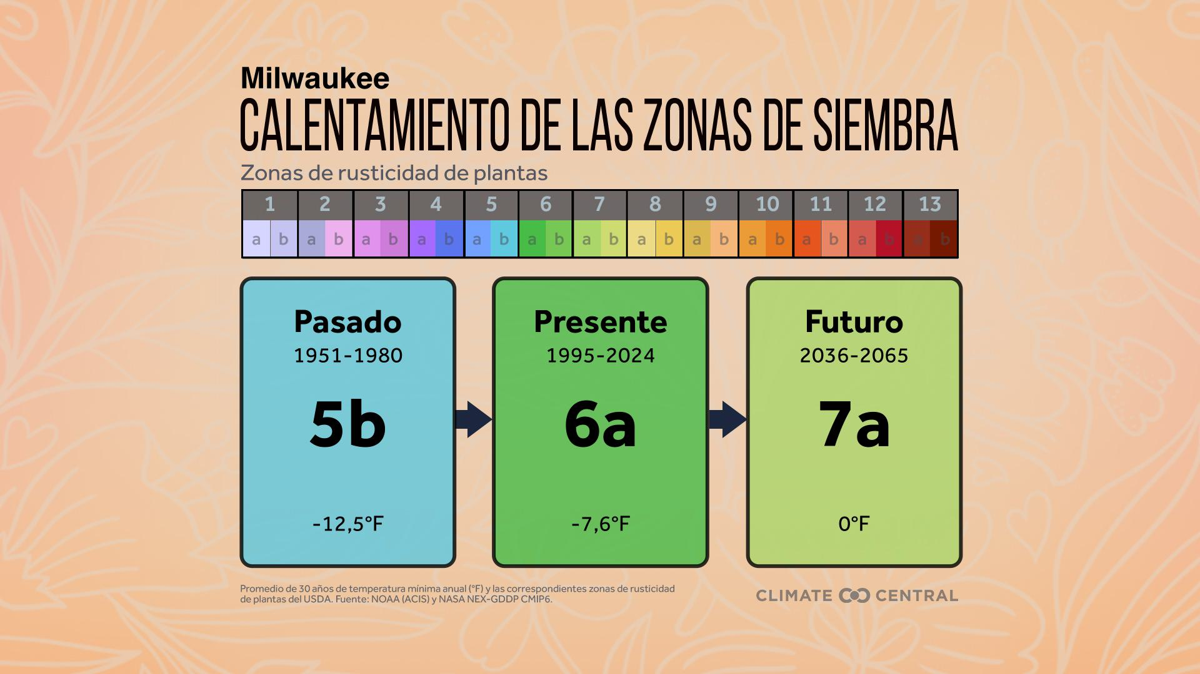
Notes:
📍 Descargue gráficos locales para 243 ciudades de EE. UU.
Los jardineros y agricultores de todo EE. UU. recurren a las zonas de rusticidad de las plantas para obtener orientación sobre qué plantas cultivar. Estas zonas, basadas en las temperaturas más frías del año, determinan qué plantas pueden crecer y prosperar en diferentes partes del país.
Alrededor del 67% de las 243 localidades estadounidenses analizadas ya se han trasladado a zonas de siembra más cálidas desde el pasado (1951-1980) hasta el presente (1995-2024). Alaska, el Noroeste y el Suroeste han sido los más afectados.
Con la continua contaminación que atrapa el calor, es probable que el 90% de las ubicaciones cambien a zonas de plantación más cálidas para mediados de siglo (2036-2065). Es probable que el Medio Oeste Superior sea el más afectado.
Si la contaminación por carbono continúa, estos cambios podrían continuar o incluso acelerarse, obligando a los agricultores y jardineros a adaptarse seleccionando plantas adaptadas a un rango de temperaturas más amplio y cálido.
Leer más: Calentamiento de las zonas de siembra (2025)

Slide 58
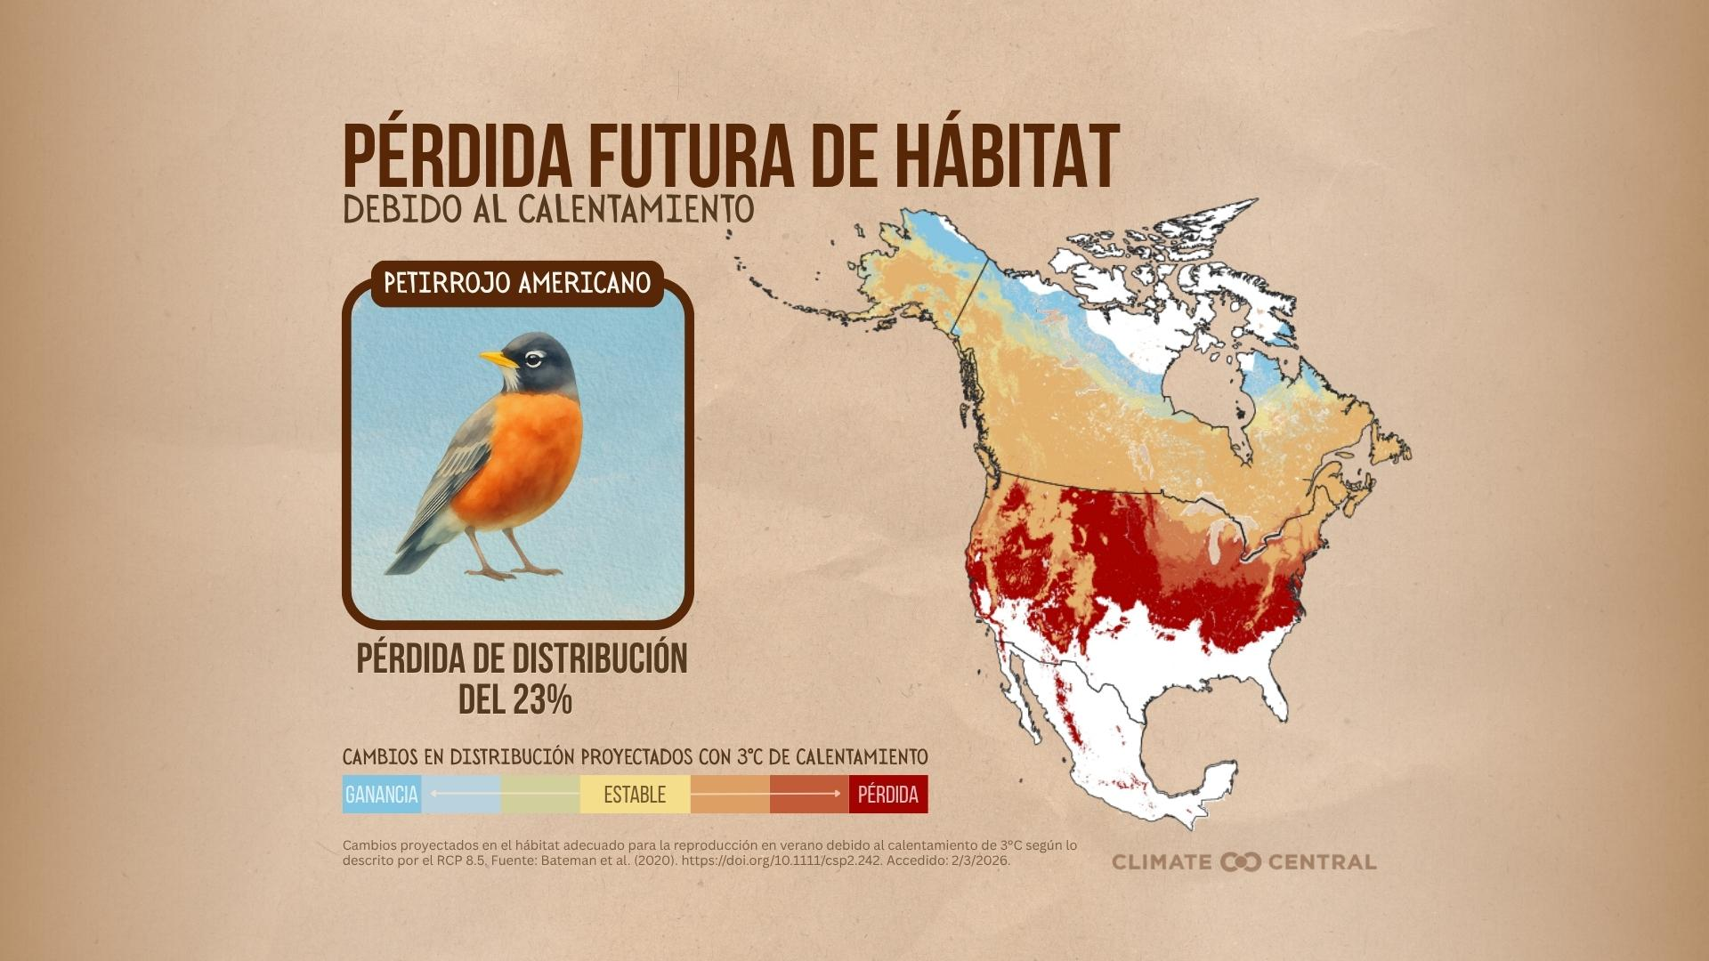
Notes:
Los inviernos más cortos y las primaveras más cálidas pueden alterar las señales ambientales de las que dependen las aves para comenzar sus migraciones primaverales y afectar las distancias que recorren para encontrar zonas adecuadas para reproducirse.
Estas interrupciones pueden afectar la supervivencia a largo plazo de las poblaciones de aves, haciendo incierto el futuro para cientos de especies en toda Norteamérica. De hecho, la población total de aves norteamericanas ha perdido la asombrosa cifra de 2,9 mil millones de aves desde 1970, una disminución del 29%.
Casi dos tercios de las especies de aves norteamericanas son vulnerables a una pérdida significativa en su área de distribución si el planeta se calienta 3°C (5,4°F) por encima de las temperaturas preindustriales. A este nivel de calentamiento, aves de jardín comunes como el petirrojo americano y el carpintero cabecirrojo podrían dejar de ocupar gran parte de su rango actual en los EE. UU.
El estado de las aves norteamericanas es solo un ejemplo de los profundos efectos del cambio climático en los ecosistemas y la biodiversidad globales. Según la Quinta Evaluación Nacional del Clima, "El cambio climático está impulsando cambios transformadores en muchos ecosistemas, como la reducción de la biodiversidad, el cambio en la distribución y los ciclos de vida de las especies, y el aumento del riesgo de enfermedades y especies invasoras."
Leer más: El cambio climático pone en riesgo a las aves (2026)

Slide 59
¿Qué podemos hacer?
Notes:
Si las tendencias recientes de contaminación y calentamiento continúan, las personas y los ecosistemas se enfrentarán a riesgos cada vez mayores. Sin embargo, existen numerosas opciones para reducir la contaminación que atrapa el calor proveniente de la energía, el transporte, la construcción, la agricultura y otros sectores.
Cada fracción de grado de calentamiento evitado cuenta para un futuro más seguro, especialmente para las generaciones más jóvenes.
Esta parte de la presentación analiza las soluciones climáticas que pueden desplazar los combustibles fósiles, desacelerar las tasas de calentamiento y garantizar un futuro más seguro en los EE. UU. y en todo el mundo.
Adaptarse a los impactos actuales del cambio climático también es fundamental para garantizar la salud, la seguridad y el bienestar de las personas, los ecosistemas y las economías en un planeta que se calienta rápidamente.

Slide 60
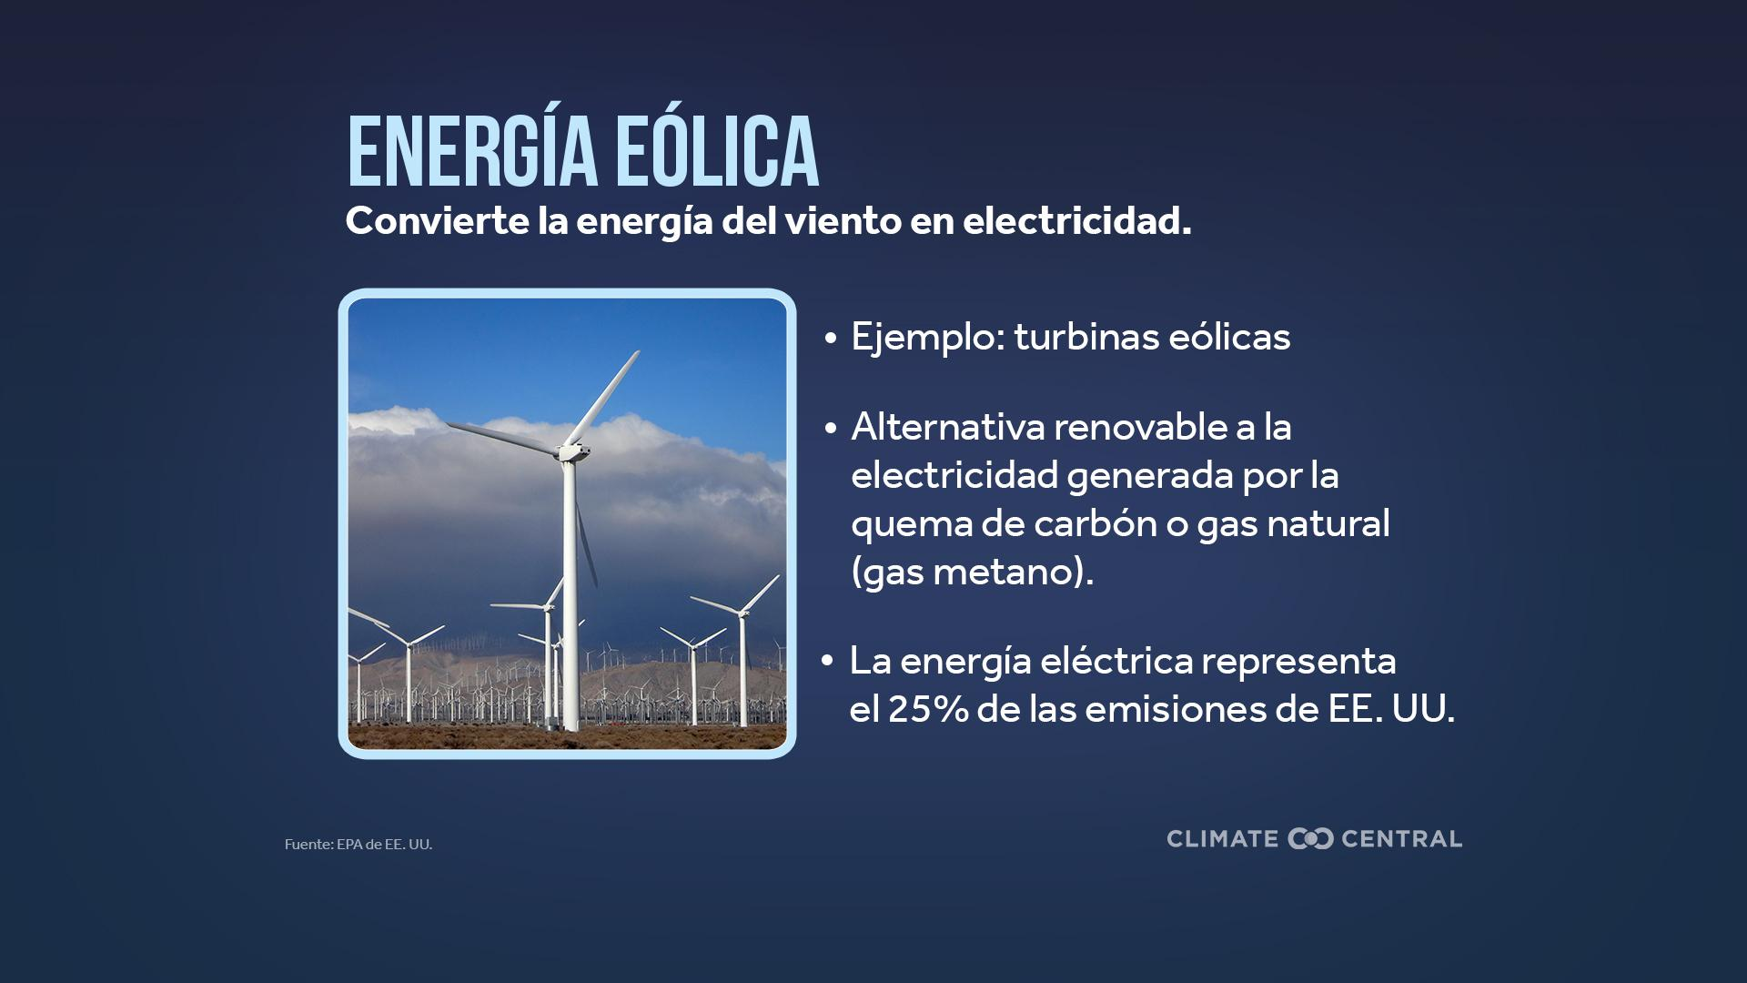
Notes:
La energía eléctrica (generada por la quema de combustibles fósiles como el carbón o el gas natural) es la principal fuente de contaminación que atrapa el calor en 17 estados y representa el 25% de las emisiones de gases de efecto invernadero de los EE. UU.
A medida que la demanda de electricidad continúa creciendo, producir más electricidad limpia a partir de fuentes renovables como la solar y la eólica será clave para satisfacer la creciente demanda y, al mismo tiempo, reducir la contaminación que atrapa el calor.
Los paneles solares convierten la energía del sol en electricidad, proporcionando una alternativa limpia y renovable a la electricidad generada por la quema de combustibles fósiles como el carbón o el gas natural (gas metano).
Leer más: Inversión en energías limpias en cada estado (2024)

Slide 61
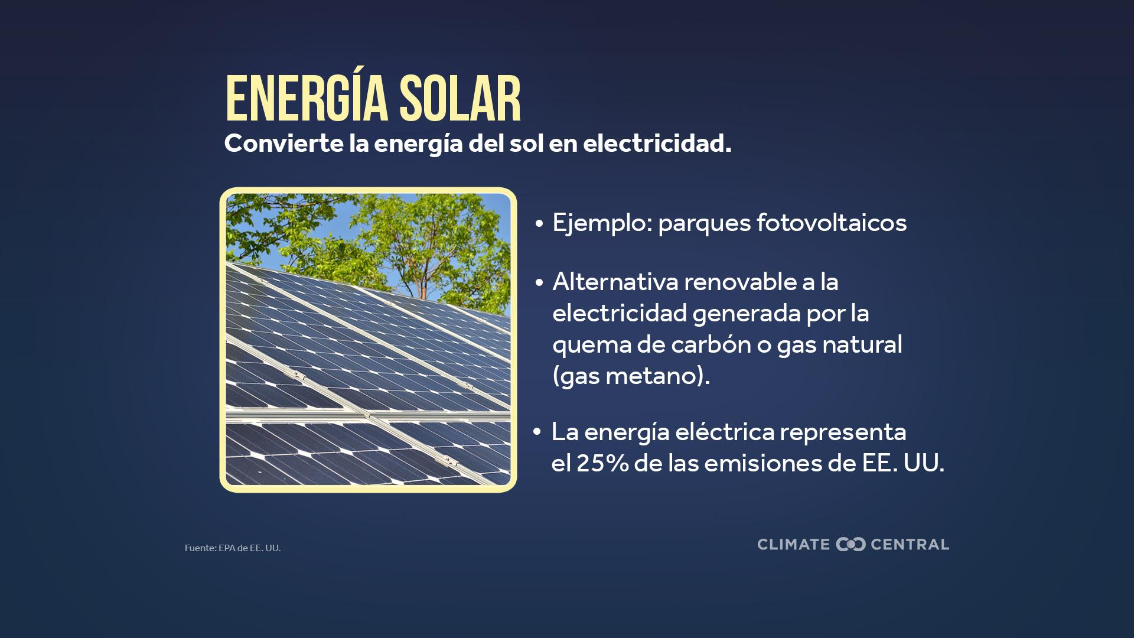
Notes:
La energía solar es otra fuente de electricidad limpia y renovable, y una alternativa líder a la quema de combustibles fósiles.
Los costos de la energía eólica terrestre, la energía solar fotovoltaica y las baterías de los vehículos eléctricos (EV) han disminuido drásticamente desde el año 2000 (NCA5 Fig 32.8).
La caída de los costos y su rápida adopción a nivel mundial han convertido a estas fuentes de energía limpia en la fuente de nueva energía más competitiva a nivel global. En 2024, los proyectos solares y eólicos terrestres a escala de servicios públicos fueron un 41% y un 53% más económicos, respectivamente, que las alternativas de combustibles fósiles de menor costo.
Leer más: Inversión en energías limpias en cada estado (2024)

Slide 62
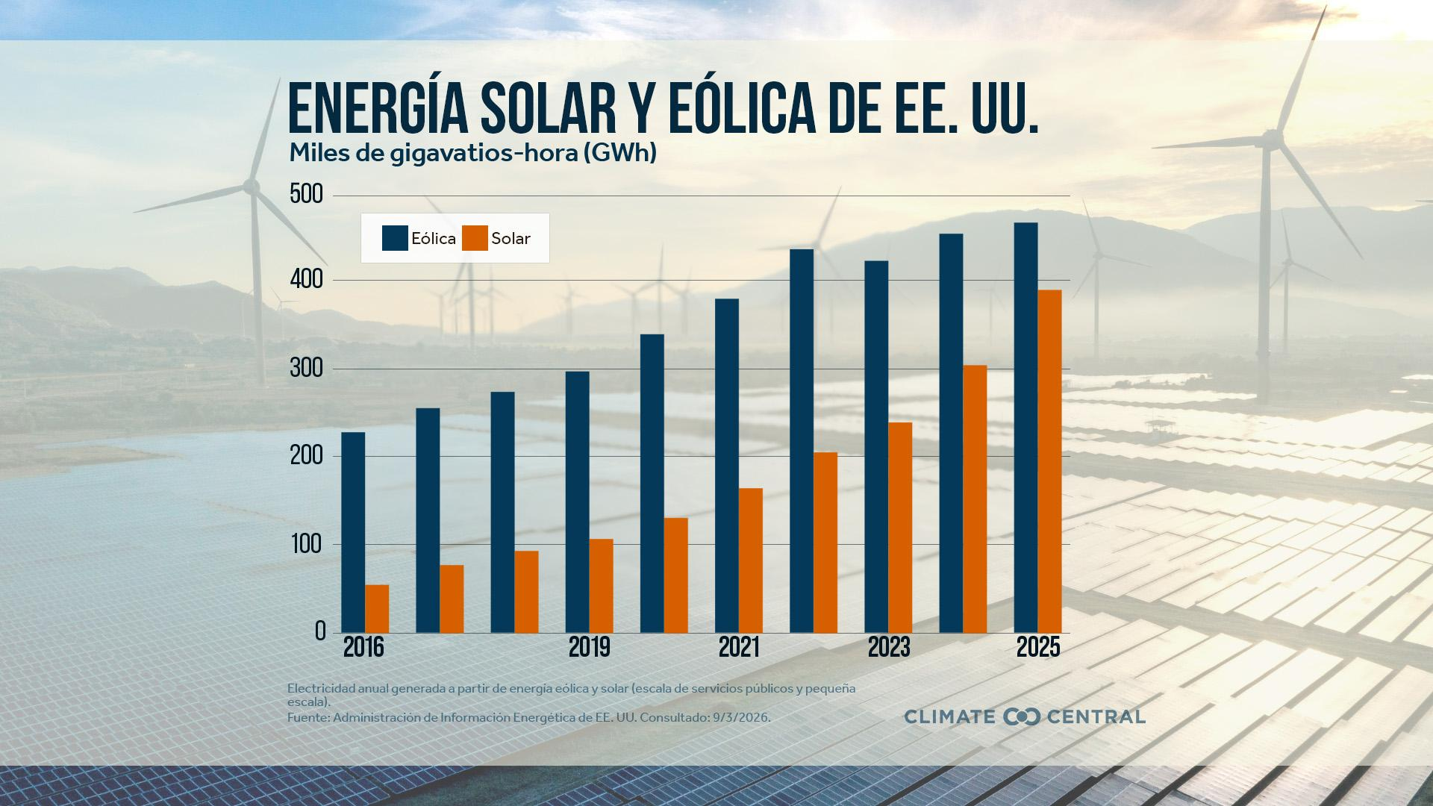
Notes:
La energía solar y eólica están creciendo en todo el mundo y en EE. UU. EE. UU. generó niveles récord de electricidad a partir de energía solar y eólica en 2025, suficiente para alimentar el equivalente a más de 79 millones de hogares estadounidenses promedio. Esto es más del triple de la cantidad generada hace una década, en 2016.
La transición de la energía limpia en EE. UU. se enfrenta a nuevos vientos en contra. Pero expandir el suministro de electricidad limpia y asequible proveniente de fuentes solares y eólicas será clave para satisfacer la creciente demanda energética y, al mismo tiempo, reducir la contaminación que atrapa el calor.
Leer más: Crecimiento de la energía solar y eólica en EE. UU. en 2025 (2026)

Slide 63
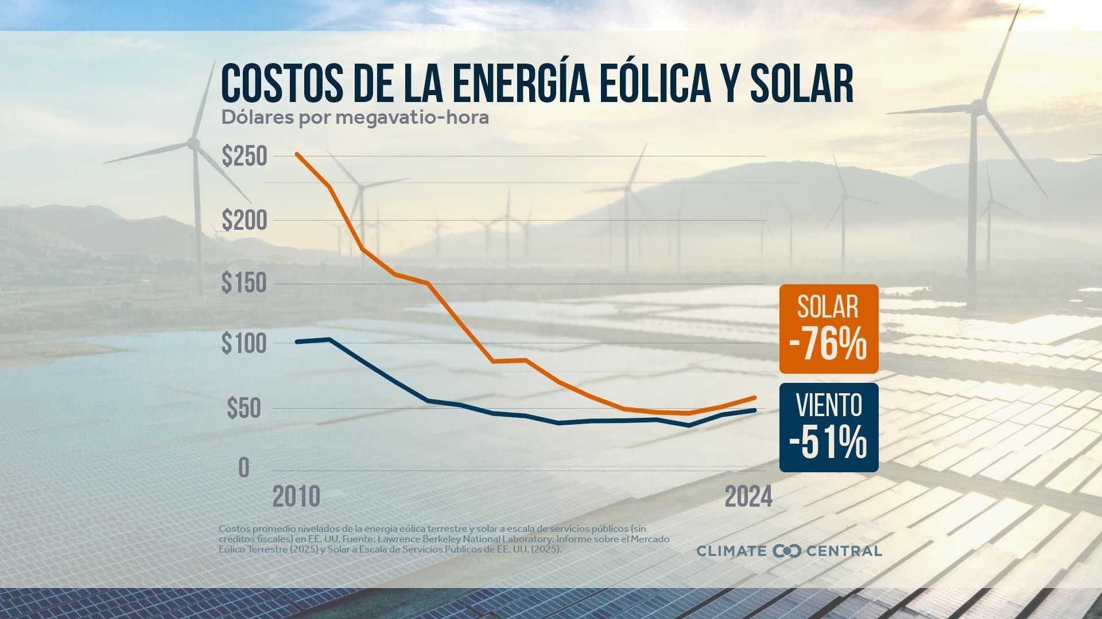
Notes:
Mientras tanto, los costos de la electricidad solar y eólica han disminuido rápidamente.
El costo sin subsidios de la energía solar y eólica en EE. UU. cayó un 76% y un 51%, respectivamente, entre 2010 y 2024, debido a mejoras en la tecnología, la fabricación y el despliegue de proyectos.
A nivel mundial, la energía eólica y solar son ahora las fuentes más competitivas en costo para la generación de nueva electricidad.
Leer más: Crecimiento de la energía solar y eólica en EE. UU. en 2025 (2026)

Slide 64

Notes:
📍Descargue gráficos para los estados de EE. UU.
Aunque la mayor parte de la electricidad de los EE. UU. todavía proviene de combustibles fósiles que calientan el planeta (principalmente gas natural, también conocido como gas metano), la contribución relativa de los combustibles fósiles al mix eléctrico general está disminuyendo a medida que crecen la energía solar y eólica.
EE. UU. está en medio del mayor aumento de la demanda eléctrica estadounidense desde el año 2000, impulsado por los centros de datos. Producir más electricidad limpia y asequible a partir de la energía solar y eólica será clave para satisfacer la creciente demanda y reducir la contaminación dañina que atrapa el calor.
Leer más: Una década de crecimiento para la energía solar y eólica de EE.UU. (2025)

Slide 65

Notes:
📍 Descargue gráficos para los estados de EE. UU.
Aunque los EE. UU. ha reducido las emisiones en aproximadamente un 1% por año desde 2005, este ritmo no es lo suficientemente rápido como para reducir las emisiones que atrapan el calor en un 50% por debajo de los niveles de 2005 para 2030 (el objetivo nacional antes de 2025). Alcanzar estos objetivos requiere acción a nivel estatal y local.
Hay decenas de opciones para reducir las emisiones en cualquier sector de la economía. Y cada estado tiene una combinación diferente de fuentes de emisiones, lo que requiere soluciones climáticas personalizadas.
Leer más: Soluciones climáticas en cada estado (2023)

Slide 66

Notes:
El transporte es la principal fuente de contaminación que atrapa el calor en los EE. UU. Aproximadamente el 97% de las emisiones del transporte en EE. UU. provienen del CO2 producido durante la combustión de combustibles fósiles, como la gasolina y el diésel, en motores de combustión interna, principalmente en automóviles y camiones.
Reemplazar vehículos impulsados ​​por combustibles fósiles por vehículos eléctricos (EV en inglés y VE en español) puede reducir las emisiones de los tubos de escape y evitar calentamiento adicional, además de mejorar la calidad del aire.
Un vehículo eléctrico consume aproximadamente la mitad de la energía que un coche de gasolina. Esta mayor eficiencia se traduce en una menor contaminación que atrapa el calor, independientemente de la fuente de electricidad que alimente la red a la que se conectan los VE.
En promedio, en todos los estados de EE. UU., conducir un VE reduce las emisiones de CO2 en un 66% en comparación con un vehículo de gasolina. A medida que la electricidad limpia siga creciendo, las emisiones asociadas a los VE seguirán disminuyendo.
Leer más: Inversión en energías limpias en cada estado (2024)

Slide 67

Notes:
Haga clic aquí para descargar la animación.
Hay más EV que nunca en las carreteras de EE. UU., con un aumento de las ventas en los últimos cinco años. La infraestructura de carga pública respalda la creciente adopción de vehículos eléctricos.
Para enero de 2025, había casi 196.000 cargadores públicos de vehículos eléctricos en los EE. UU., un aumento de más de seis veces con respecto a 2016. A pesar de la reciente expansión de la infraestructura de carga de vehículos eléctricos, el crecimiento continuo en las ventas de vehículos eléctricos requeriría más cargadores públicos, especialmente en áreas con escasa cobertura.
Leer más: Carga de vehículos eléctricos (2025)

Slide 68

Notes:
📍Descargue gráficos para 242 ciudades de EE. UU.
Un creciente cuerpo de investigación muestra que los bosques urbanos (los árboles en las ciudades y las comunidades circundantes) y otros espacios verdes pueden ayudar a las ciudades a adaptarse al cambio climático.
La creciente población urbana de los Estados Unidos es particularmente vulnerable al calor extremo, las fuertes lluvias y la mala calidad del aire, todo amplificado en un mundo que se calienta.
Al enfriar el aire y las temperaturas de la superficie, los árboles reducen los peligros para la salud del calor extremo. Los árboles también retardan y absorben la lluvia; filtran el aire; y absorben la contaminación dañina de carbono.
Cada año, árboles en 242 condados urbanos de EE. UU. ayudan a evitar la escorrentía de aproximadamente 110 mil millones de galones de aguas pluviales. Esto equivale a casi 167.000 piscinas olímpicas. Estos árboles urbanos también le restan casi 4 mil millones de libras de contaminación del aire y absorben aproximadamente 150 millones de toneladas de dióxido de carbono equivalente (o CO2e, incluido el CO2 y otros gases de efecto invernadero) anualmente.
Leer más: El poder de los árboles urbanos (2023)

Slide 69

Notes:
📍 Descargue gráficos y explore datos que muestran cómo el entorno construido aumenta las temperaturas en 65 ciudades importantes de EE. UU.
Reducir el exceso de calor es importante, especialmente en las zonas urbanas, ya que el entorno construido amplifica aún más las temperaturas promedio y el calor extremo en las ciudades.
Este llamado efecto de isla de calor urbano puede hacer que las ciudades sean más cálidas que las áreas periféricas, tanto durante el día como durante la noche.
Los árboles ayudan a reducir las temperaturas de la superficie y a enfriar el aire al dar sombra a los edificios y al pavimento que absorben el calor. Los árboles de sombra también proporcionan alivio inmediato para las personas que trabajan, juegan o hacen ejercicio al aire libre.
Las plantas también ayudan a enfriar el aire liberando vapor de agua de sus hojas, un proceso llamado transpiración.
Leer más: Puntos críticos de calor urbano en 65 ciudades (2024) y El poder de los árboles urbanos (2023)

Slide 70

Notes:
Los océanos desempeñan un papel clave en los medios de vida, el suministro de alimentos y el clima.
Los océanos son la mayor reserva de carbono del planeta: contienen alrededor de 45 veces más que la atmósfera y 12 veces más que los ecosistemas terrestres.
Los océanos también absorben alrededor del 90% del calor adicional causado por la contaminación de carbono y eliminan aproximadamente el 26% del CO2 liberado por los humanos cada año de la quema de combustibles fósiles.
Pero el calentamiento causado por la mano del hombre y la continua contaminación de carbono ejercen una tremenda presión sobre los ecosistemas marinos y los procesos que eliminan y retienen el carbono a largo plazo.
Restaurar y proteger los océanos puede ser una solución climática, pero debe combinarse con recortes profundos y rápidos a la contaminación por carbono.
Leer más: Día Mundial de los Océanos (2023)

Slide 71

Notes:
El aumento del nivel del mar agrava las marejadas ciclónicas, las inundaciones costeras y la erosión de la costa. Las comunidades costeras pueden tomar medidas para aumentar su resiliencia ante estos riesgos.
La restauración de los humedales costeros, la instalación de defensas costeras artificiales, la modificación de las viviendas y la construcción en terrenos más elevados pueden reducir el riesgo de inundaciones.
Los residentes y funcionarios que entienden los riesgos de su localidad pueden tomar decisiones mejor fundamentadas sobre dónde vivir y cómo prepararse.
Utilice la herramienta Buscador de Riesgos Costeros de Climate Central para explorar estrategias de adaptación y ejemplos de proyectos en curso o finalizados en todos los estados costeros de EE. UU.

Slide 72

Notes:
Haga clic aquí para descargar la animación.
📍Descargue gráficos para los estados de EE. UU.
La mayoría de los estadounidenses están preocupados por el cambio climático y apoyan una variedad de políticas climáticas.
Pero una nueva investigación muestra que, aunque el 65% de los estadounidenses están preocupados por el cambio climático, piensan incorrectamente que solo el 43% de los estadounidenses están preocupados. Estas brechas de percepción también existen en casi todos los estados de EE. UU.
Estas percepciones erróneas son importantes porque pueden afectar si hablamos o no sobre el cambio climático o si tomamos medidas al respecto.
Por eso, hablar sobre el cambio climático, además de compartir los hechos y la ciencia, es una solución climática clave.
Leer más: La mayoría de la gente quiere acción climática (2025) y Preocupación por el clima: más común de lo que pensamos (2022)

Slide 73

Suscríbase para recibir Climate Matters en su correo electrónico cada semana.
climatecentral.org/climate-matters
Climate Central es un grupo independiente de científicos y comunicadores que investigan e informan sobre los hechos sobre la ciencia, los impactos y las soluciones del cambio climático y cómo afectan la vida de las personas.
Climate Central es una organización sin fines de lucro 501(c)(3) neutral en cuanto a políticas.
Para obtener más información, visite climatecentral.org
Notes:
El programa Climate Matters de Climate Central produce recursos gratuitos de información climática semanal en inglés y español, adaptados para más de 245 ciudades de EE. UU.
Cada semana, Climate Matters publica nuevos análisis de datos, gráficos adaptados, artículos explicativos y otros recursos sobre ciencia climática.
Suscríbase para recibir Climate Matters en su correo electrónico semanalmente: https://www.climatecentral.org/climate-matters
Nos gustaría recibir sus comentarios. Considere participar en una encuesta de dos minutos sobre su experiencia con esta presentación de diapositivas.

Slide 74






Biblioteca de recursos de Climate Central:
Climate Matters
Índice de Cambio Climático
Buscador de Riesgos Costeros
Información climática local
Notes:
Visite el archivo de Climate Matters para encontrar miles de gráficos como los de esta presentación, junto con explicaciones científicas, archivos de datos y herramientas interactivas.
Consulte la información climática local y busque por ubicación para obtener datos e información relevantes sobre los impactos del cambio climático en su localidad.
La herramienta Buscador de Riesgos Costeros de Climate Central proporciona mapas y análisis de las personas, las viviendas y los terrenos que se prevé que estén en riesgo debido al empeoramiento de las inundaciones costeras provocadas por el aumento del nivel del mar en diferentes zonas geográficas de EE. UU., según diversos escenarios o vías para reducir la contaminación que provoca el calentamiento global.
Explore el mapa global del Índice de Cambio Climático® y el Índice de Cambio Climático: Océano de Climate Central para ver la influencia del cambio climático causado por la mano del hombre en las temperaturas del aire y del océano en todo el mundo, todos los días.

